Slide 1
Jardines Históricos DE ESPAÑA.-Ñ
Selección de textos y fotografías por
JOSE ELIAS BONELLS

Slide 2
Pamplona.-Parque de la Taconera
Los Jardines de la Taconera constituyen el parque más antiguo, hermoso y emblemático de Pamplona.
Con sus 90.000 metros cuadrados de superficie, se asienta en torno a las murallas, muy cerca del Casco Antiguo, dentro de un marcado estilo romántico y versallesco.
Su estructura, jalonada de especies arbóreas y florales con elementos escultóricos muy diversos, permite diferentes itinerarios al visitante.
Pero si algo caracteriza a este paradisíaco lugar es el pequeño zoo que alberga en sus fosos y en el que conviven ciervos, patos, faisanes, cisnes, pavos reales... en estado de semilibertad.

Slide 3
Ya en los planos de 1719 de la ciudad, aparece la Taconera como espacio verde. El parque está siempre abierto al público y su acceso más señorial, el Portal de San Nicolás (1666), recreación barroca de un arco del triunfo, se encuentra en la calle del Bosquecillo. También se puede acceder a través del Portal de La Taconera, junto a los jardines de Antoniutti.
Posee una vegetación muy variada con árboles antiguos y exóticos. El parque está rodeado por parte de las murallas que circundaban la ciudad. Además conserva elementos ornamentales que le permitirán ir haciendo pequeños altos en el camino: el Monumento a Gayarre, en el paseo central, en honor al tenor roncalés (1844-1890) de fama mundial. Muy cerca de allí, otro parterre ensalza la figura del músico burladés Hilarión Eslava (1807-1878).
Escondida entre los árboles, no olvide saludar a la Mariblanca, una escultura de finales del XVIII, que recoge una de las imágenes más populares y queridas de la ciudad y que representa una alegoría de la Abundancia o Beneficiencia.

Slide 4
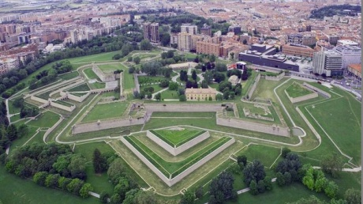
Notes:
Pamplona.-Parque de la Taconera

Slide 5
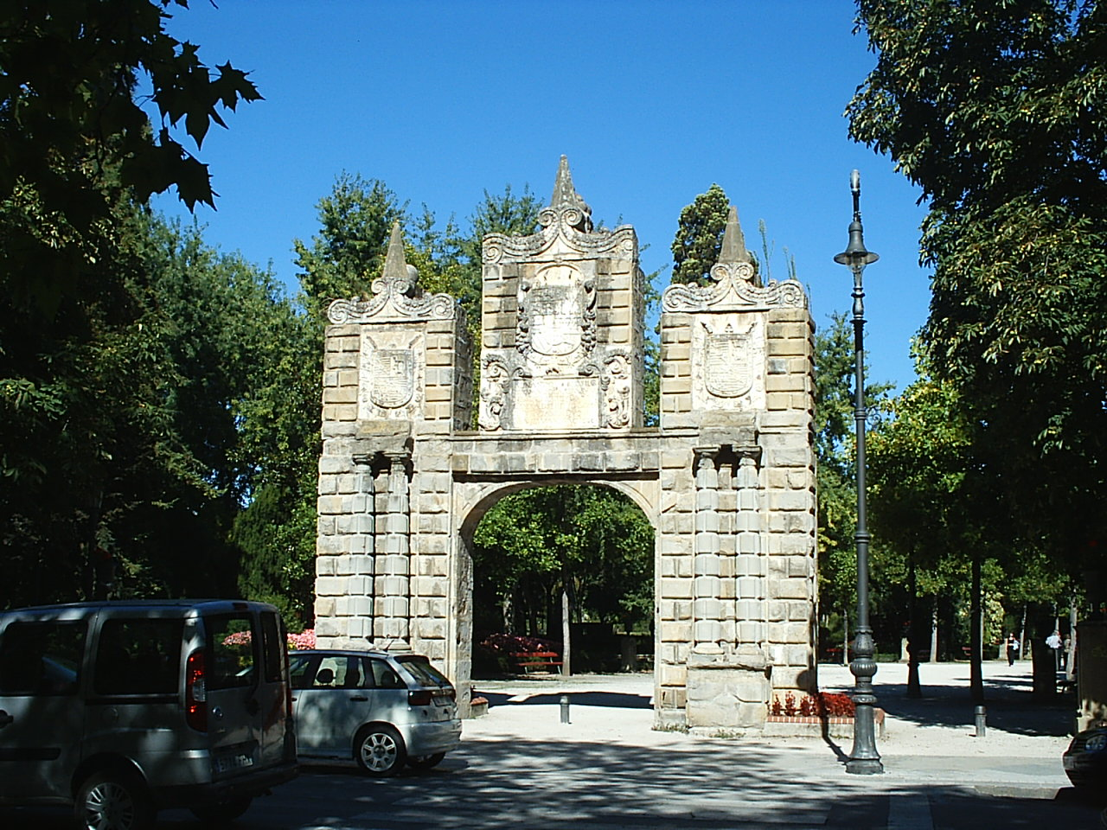
Notes:
Pamplona.-Parque de la Taconera

Slide 6
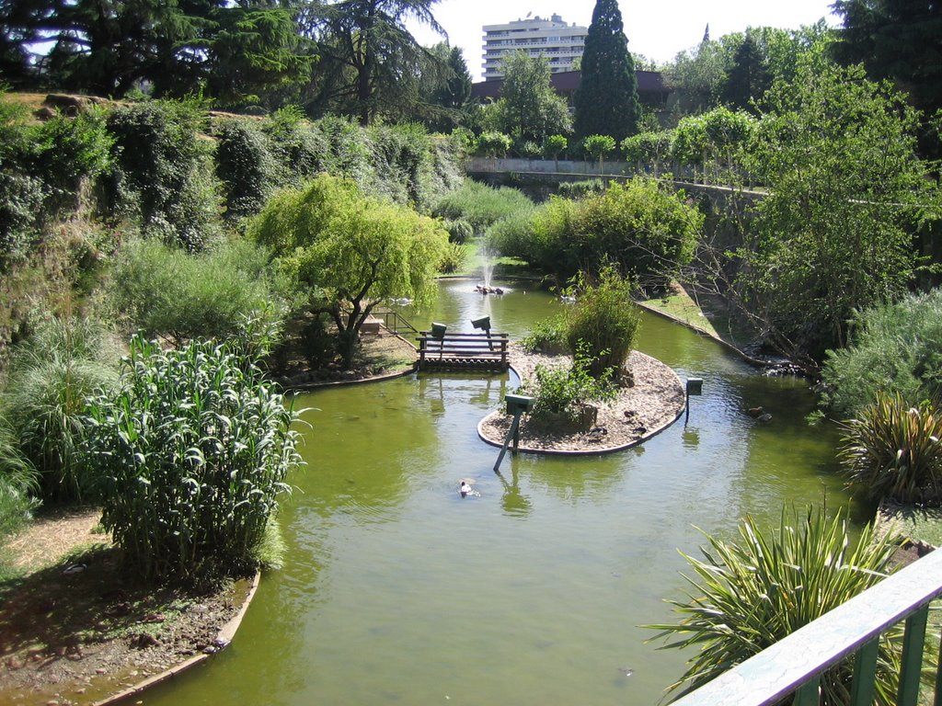
Notes:
Pamplona.-Parque de la Taconera

Slide 7
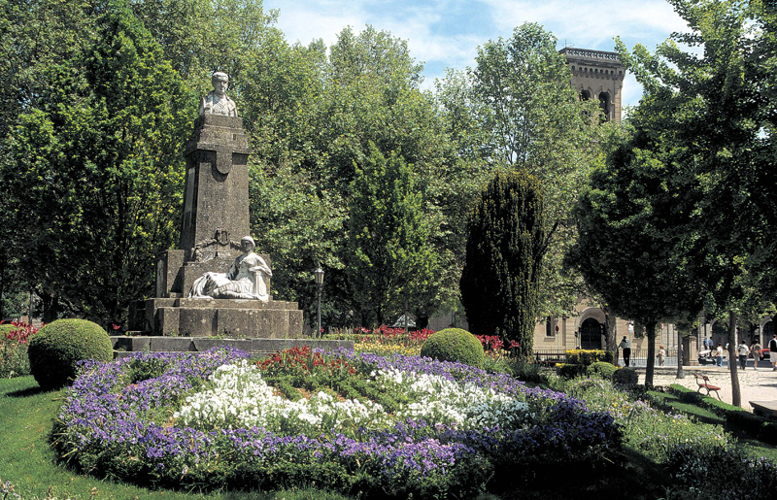
Notes:
Pamplona.-Parque de la Taconera

Slide 8
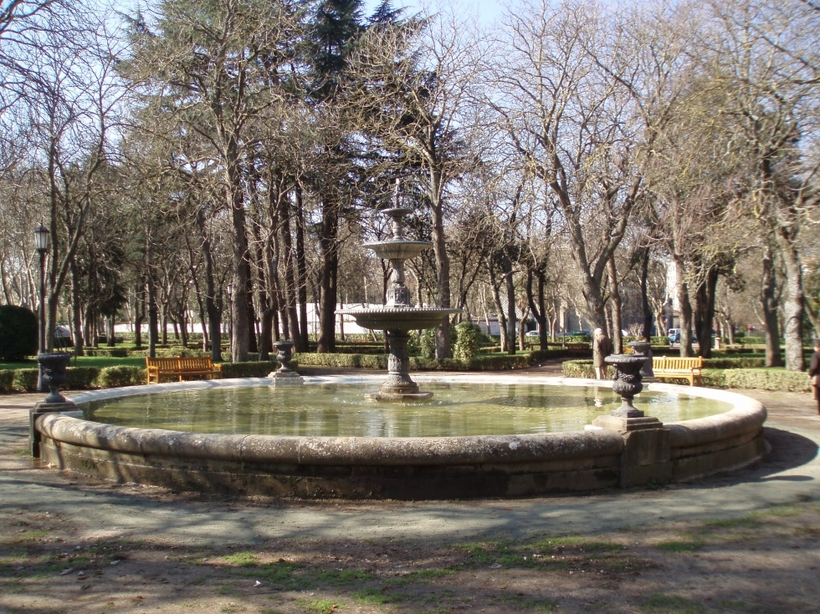
Notes:
Pamplona.-Parque de la Taconera

Slide 9
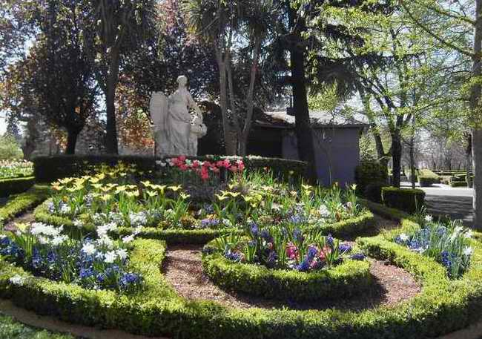
Notes:
Pamplona.-Parque de la Taconera

Slide 10
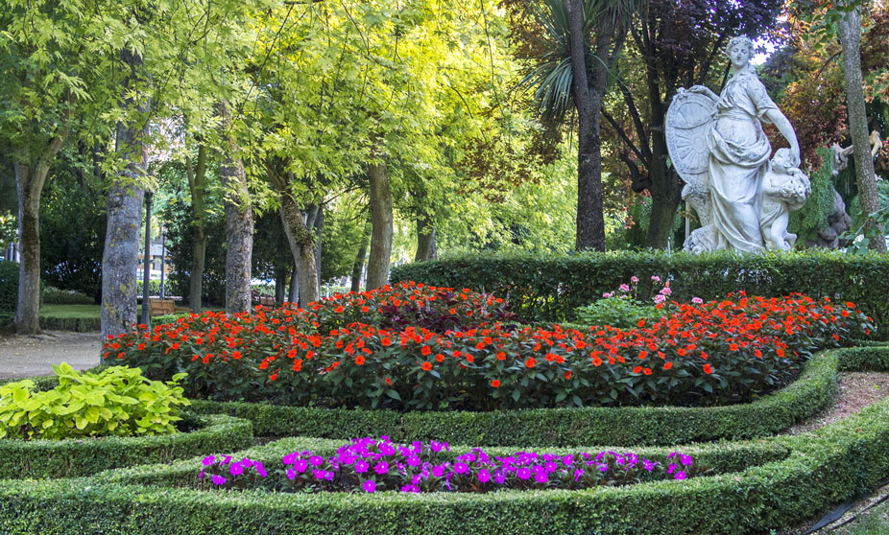
Notes:
Pamplona.-Parque de la Taconera

Slide 11
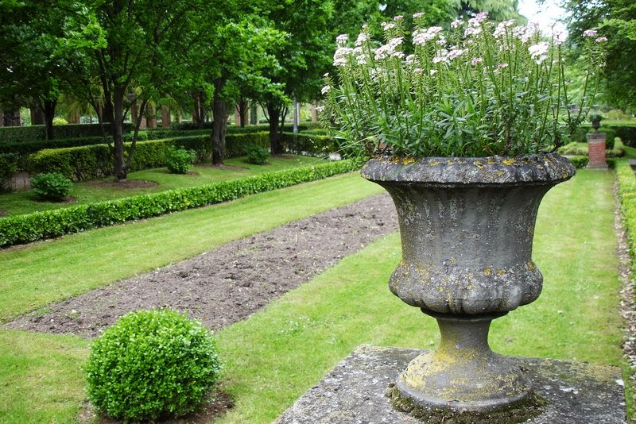
Notes:
Pamplona.-Parque de la Taconera

Slide 12
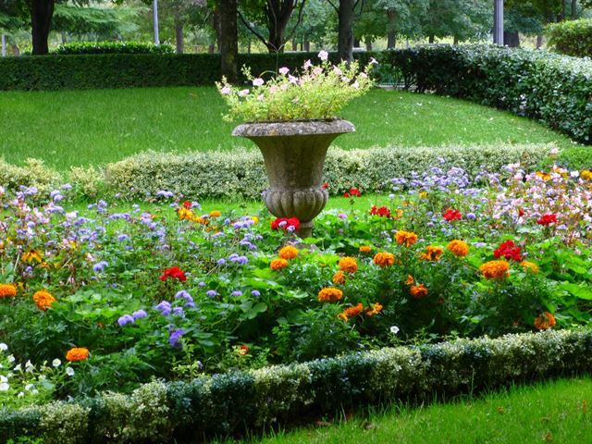
Notes:
Pamplona.-Parque de la Taconera

Slide 13
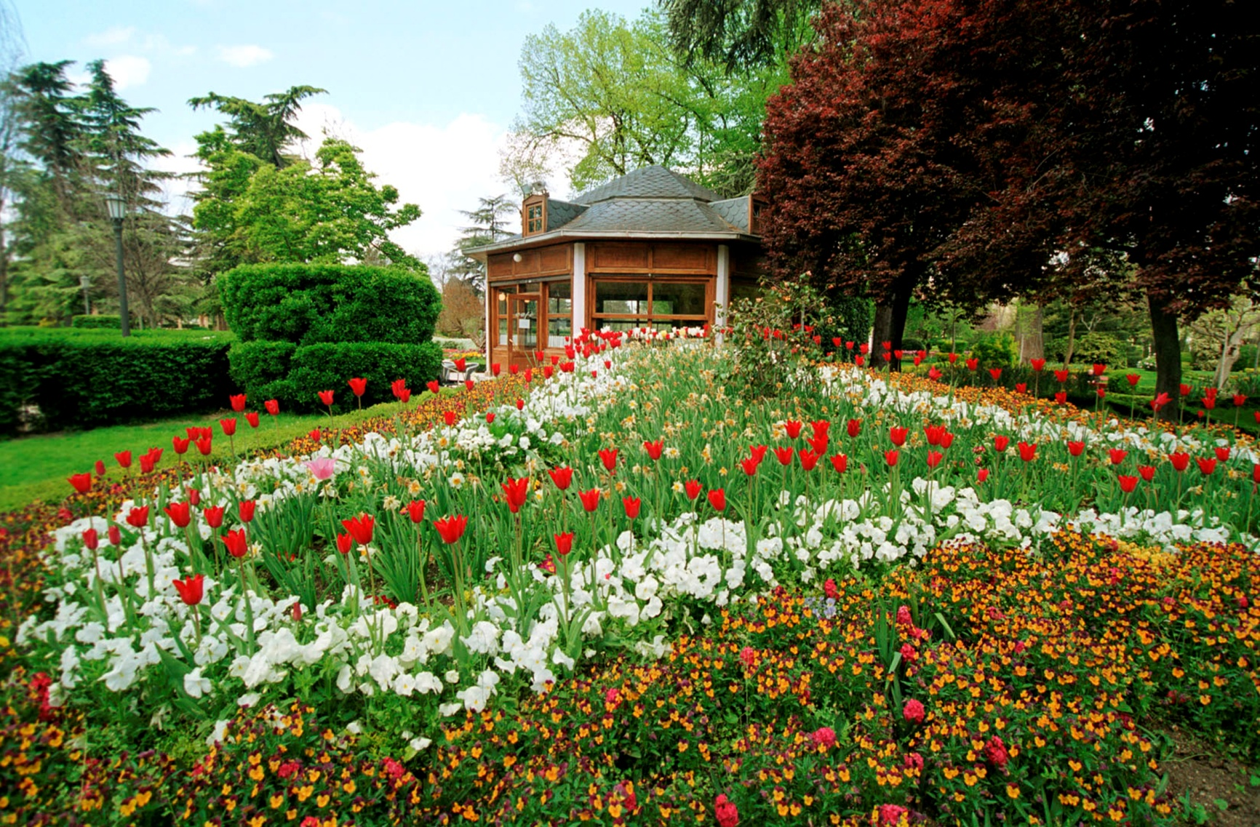
Notes:
Pamplona.-Parque de la Taconera

Slide 14
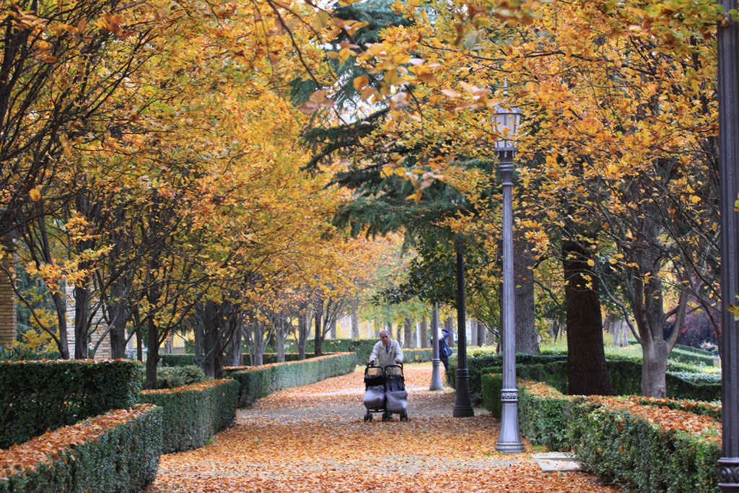
Notes:
Pamplona.-Parque de la Taconera

Slide 15
parque de Rosalía de Castro de Lugo
El parque de Rosalía de Castro de Lugo se enmarca en un espacio verde entre la avenida Doctor Garcia Portela calle Periodistas Puro Cora Calle Pascual Veiga y el Paseo de la Villa de Foz. El parque se extiende hacia las tierras bajas que bordean la Ronda de la República de Argentina.
A pesar de estar situado fuera de las paredes de la vieja ciudad , el parque cuenta con un personaje central. Los primeros edificios de la fecha parque desde los años 1909-1912, y la zona verde se habían establecido en el año 1925 con el nombre de Alfonso XII .
Abierto desde mediados del siglo XX como una ciudad jardín , con el diseño de Eloy Maquieira . En la actualidad conserva el aire del desarrollo urbano buen alojamiento a lo largo de las vistas panorámicas son algunos de sus principales atractivos.
Actualmente tiene algunos elementos únicos: un cobertizo, una pérgola y un mapa de la Península Ibérica en relieve.

Slide 16
Cuenta con 3.000 metros cuadrados. Las áreas con jardines y extensas giras con muchos árboles y alta edad. Cuenta con un escenario para la música , recinto infantil y más de cuarenta bancos.
Los corredores principales se cruzan en un espacio central grande dominado por una fuente adornada con rosales , uno de los arreglos florales más comunes del parque. Sobre la estructura geométrica capa de especies de árboles predominante de sombra y otros grandes entre los que podemos destacar los abetos .
Tiene una serie de monumentos, la escritora Rosalía de Castro (que finalmente tomó el nombre del parque), el Alcalde López Pérez y José Castiñeira Pardo ;
Además, las entradas para el parque son múltiples por cualquiera de sus lados. Hay, por otra parte, un estanque de aves acuáticas. Es más bien una gran jaulas Paxareiras cerrado. Sin embargo, lo más llamativo es el desván.
Orientado hacia el oeste se encuentra un punto de vista balcón en forma en la que se abre a una escalera centrada pérgola en la esquina izquierda.

Slide 17
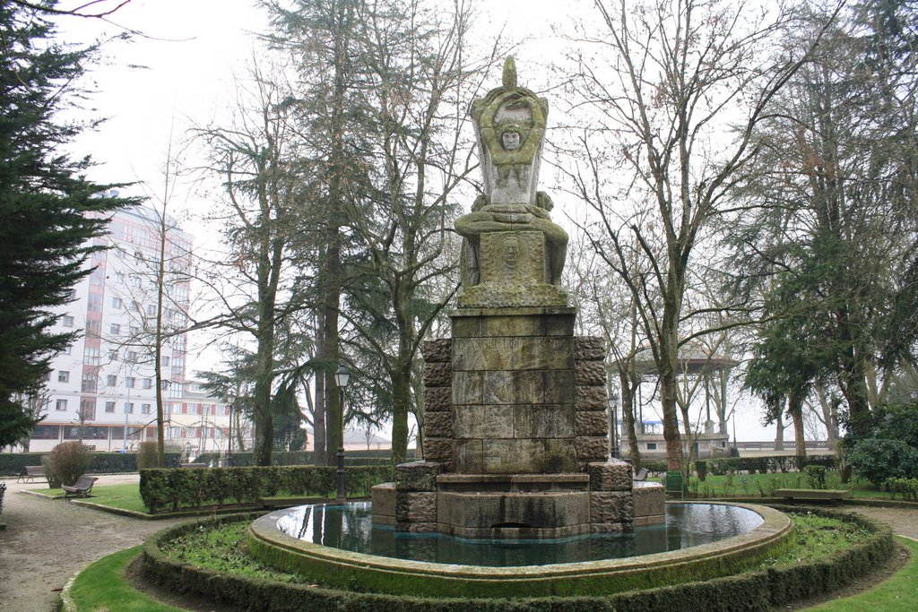
Notes:
Parque Rosalía de Castro en Lugo

Slide 18
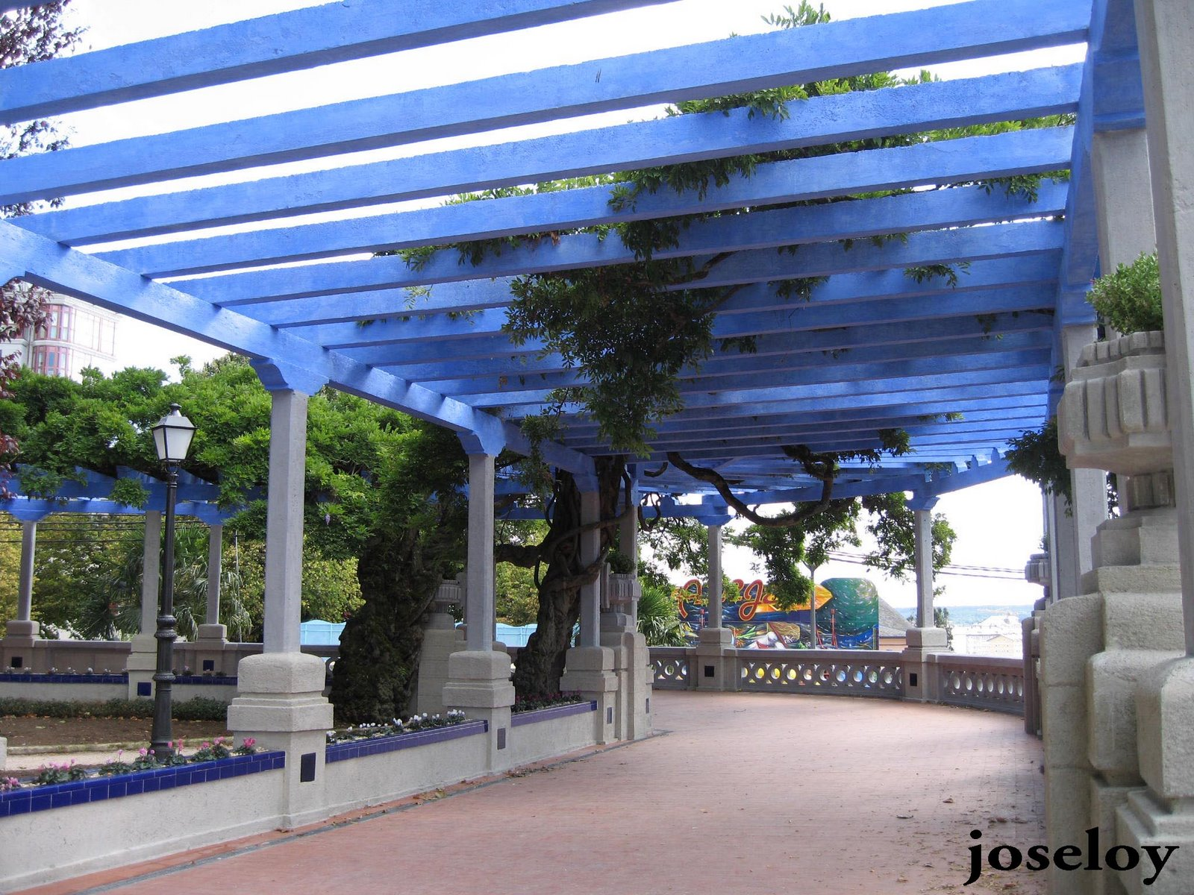
Notes:
Parque Rosalía de Castro en Lugo

Slide 19
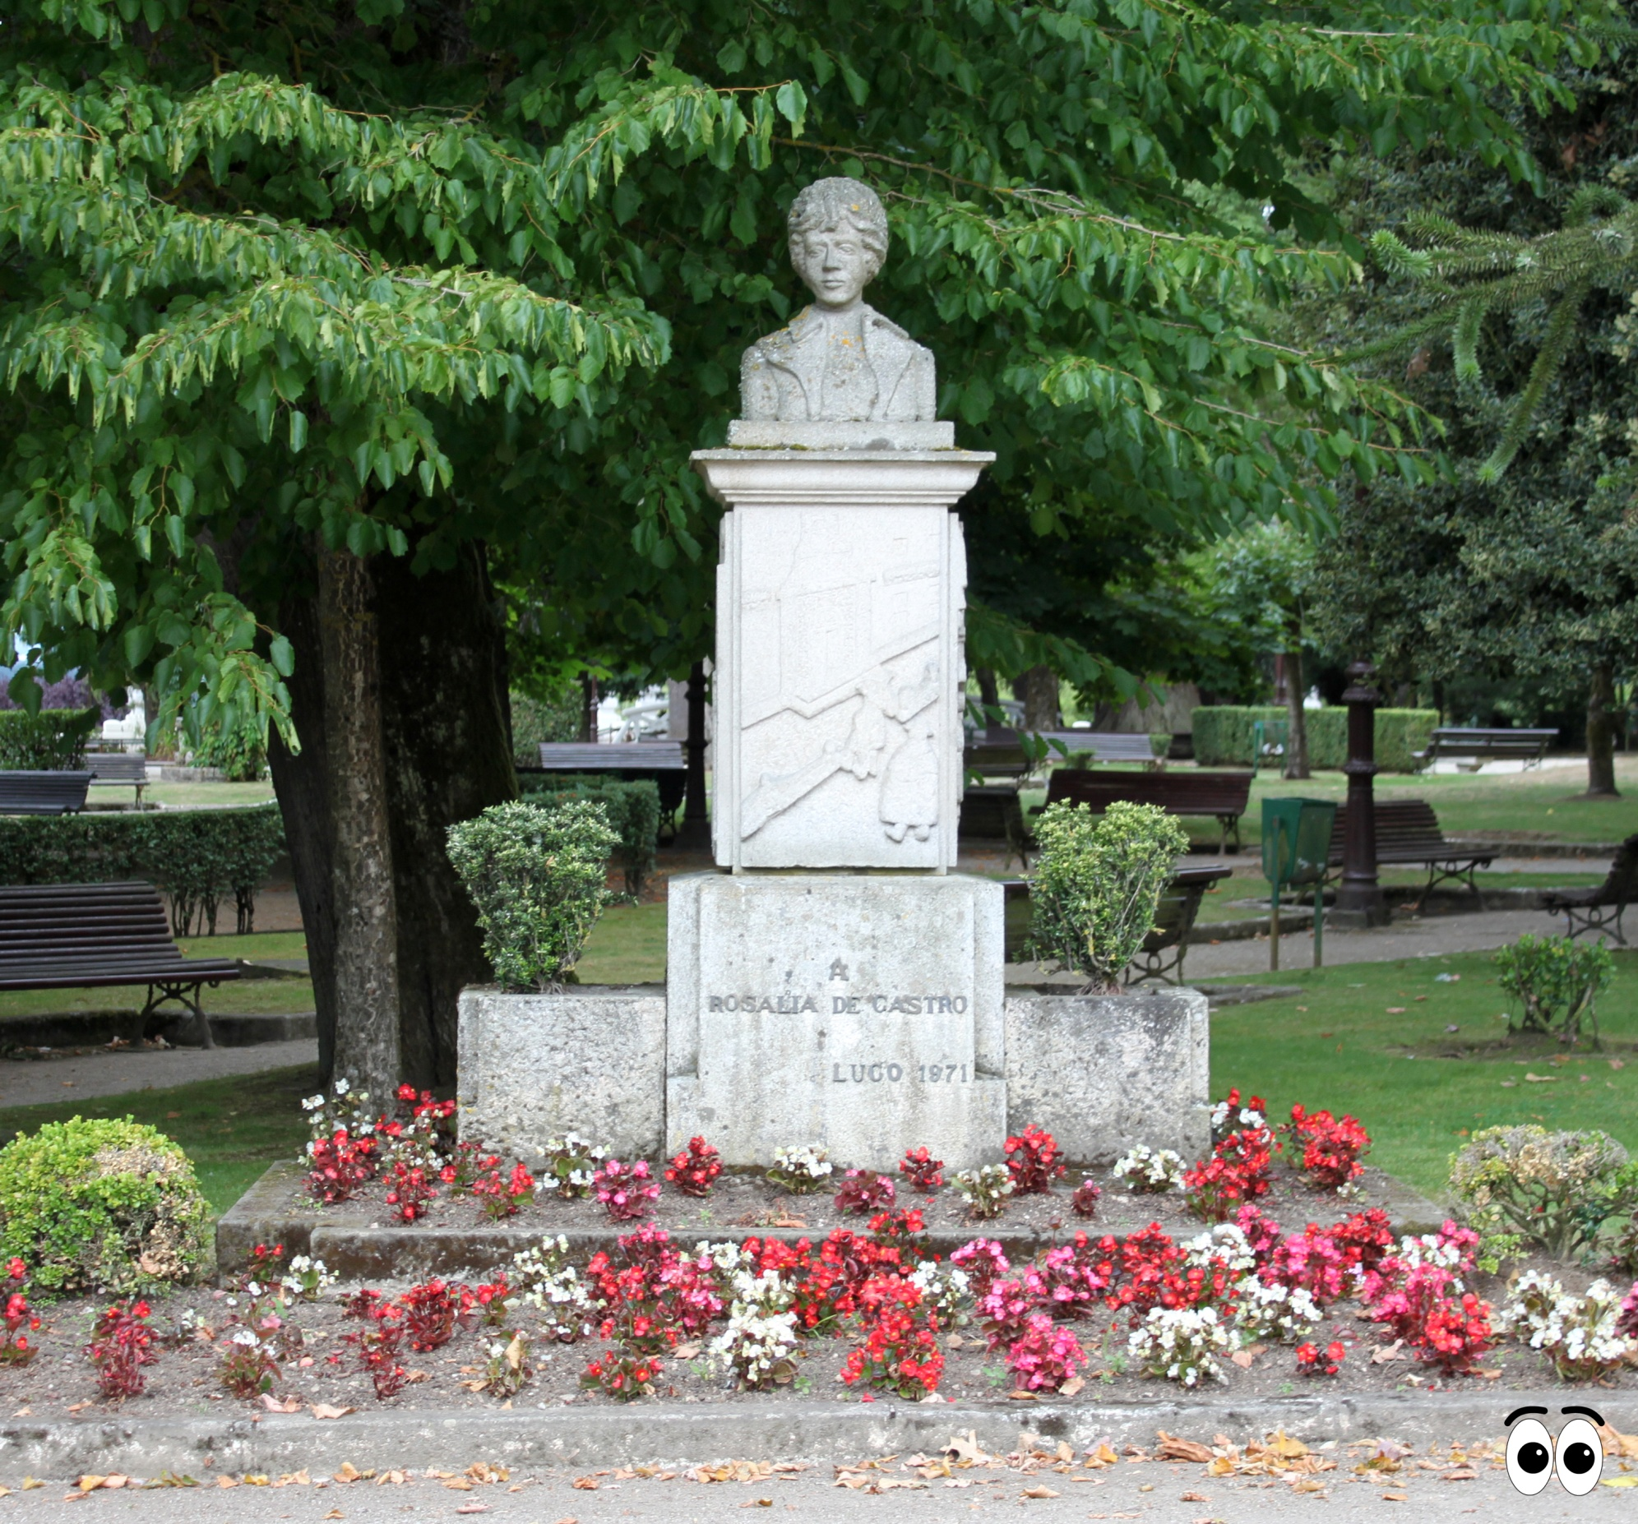
Notes:
Parque Rosalía de Castro en Lugo

Slide 20
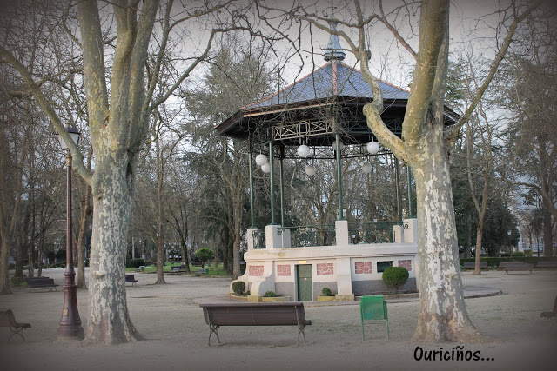
Notes:
Parque Rosalía de Castro en Lugo

Slide 21
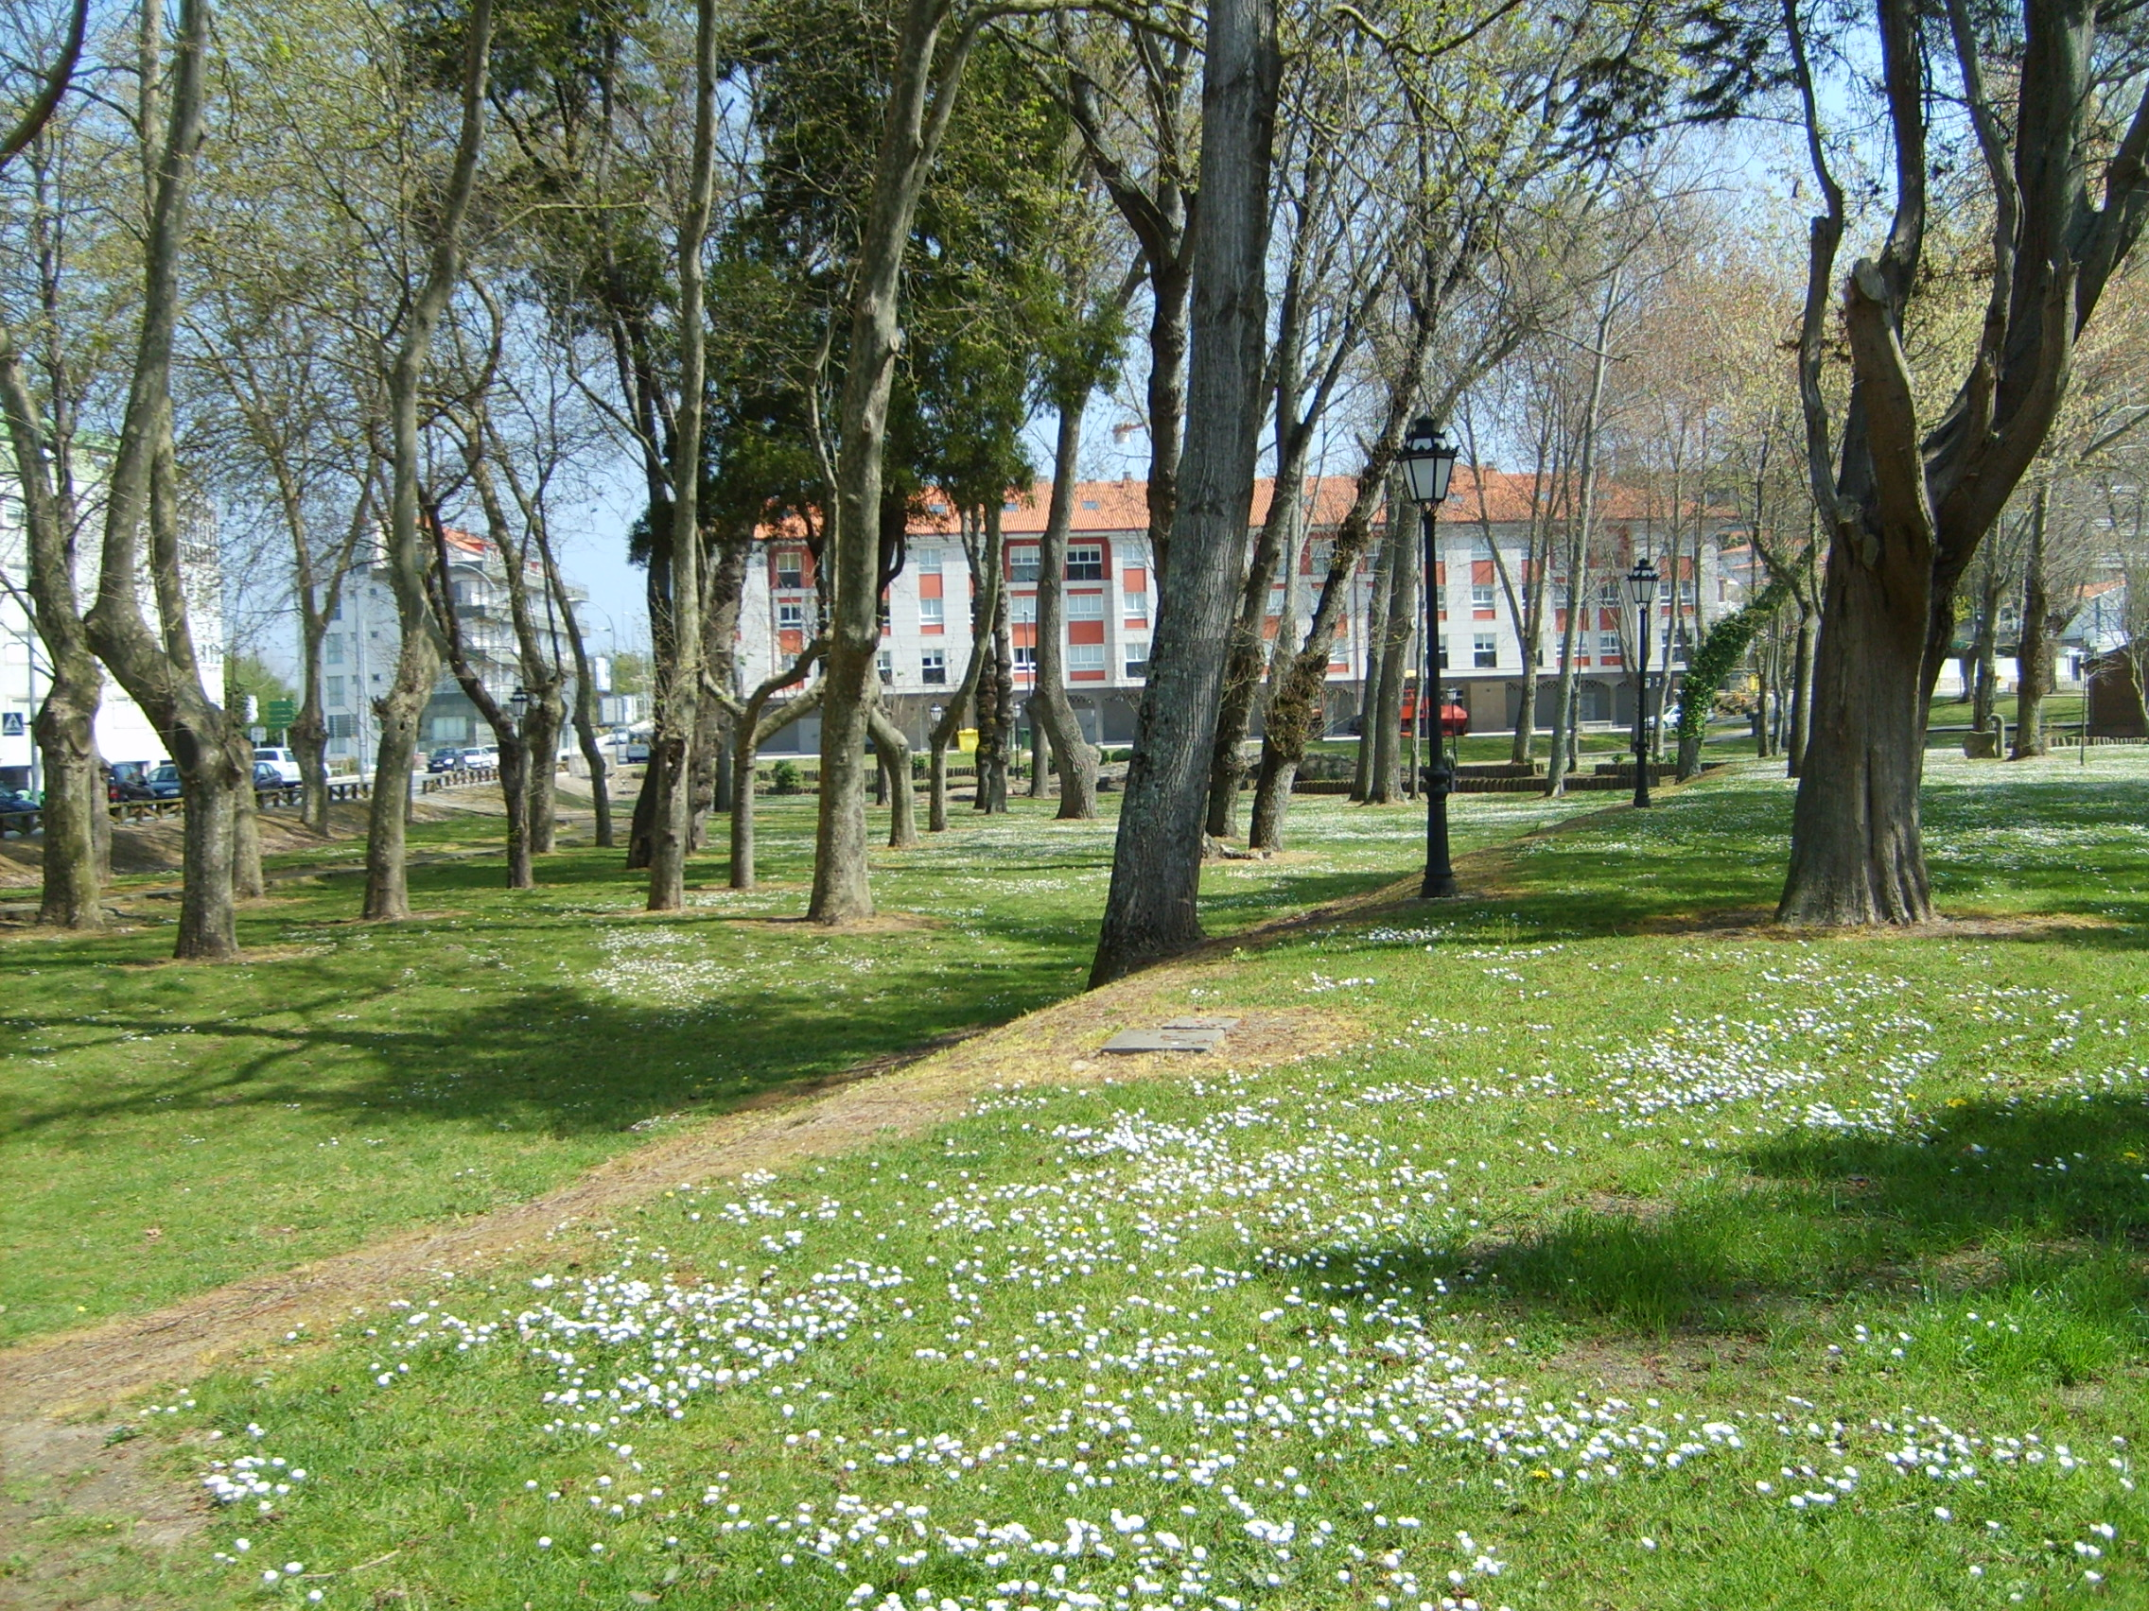
Notes:
Parque Rosalía de Castro en Lugo

Slide 22
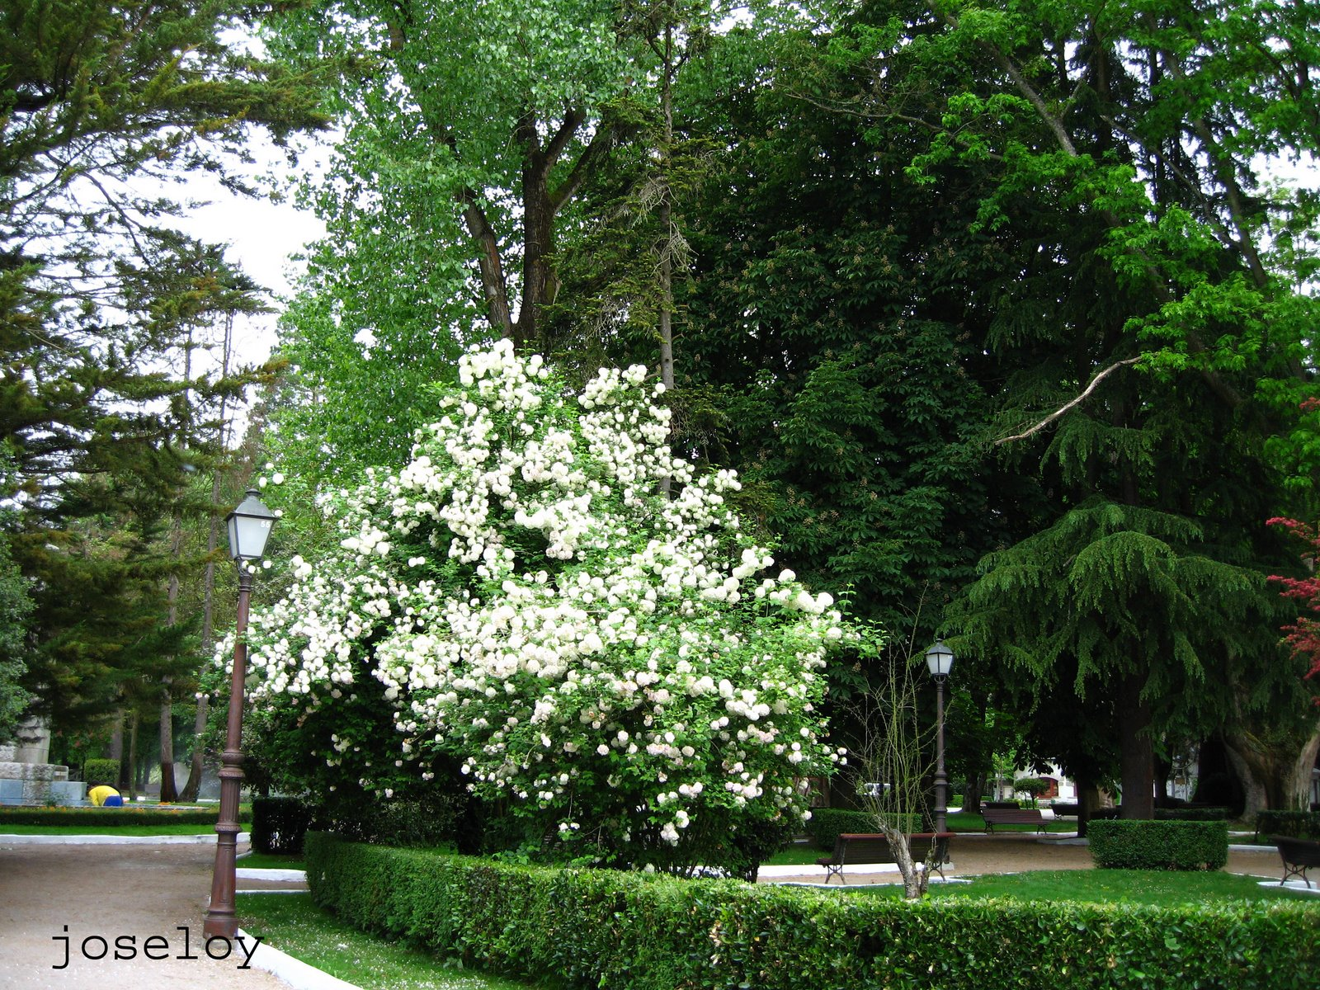
Notes:
Parque Rosalía de Castro en Lugo

Slide 23
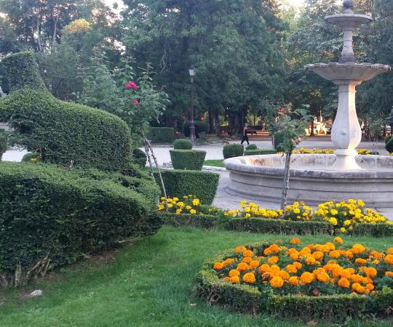
Notes:
Parque Rosalía de Castro en Lugo

Slide 24
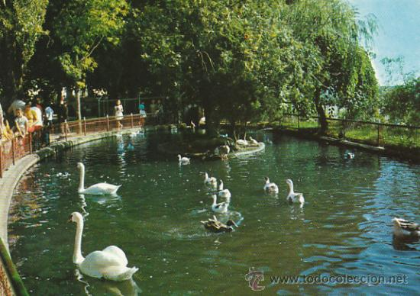
Notes:
Parque Rosalía de Castro en Lugo

Slide 25
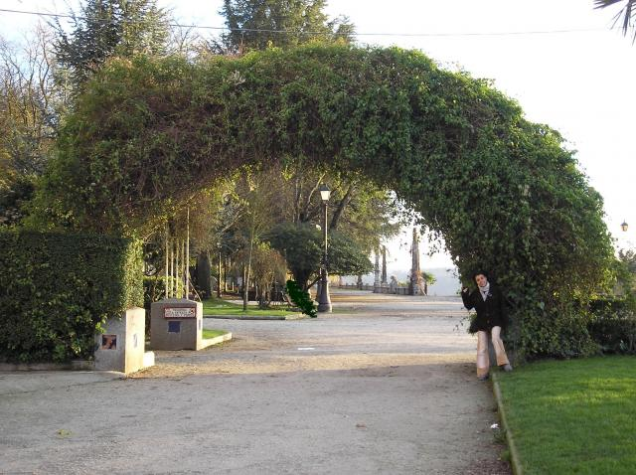
Notes:
Parque Rosalía de Castro en Lugo

Slide 26
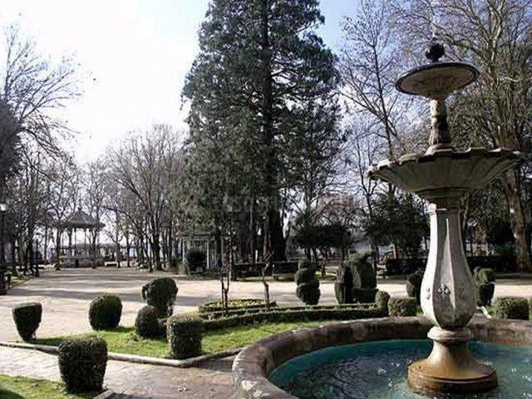
Notes:
Parque Rosalía de Castro en Lugo

Slide 27
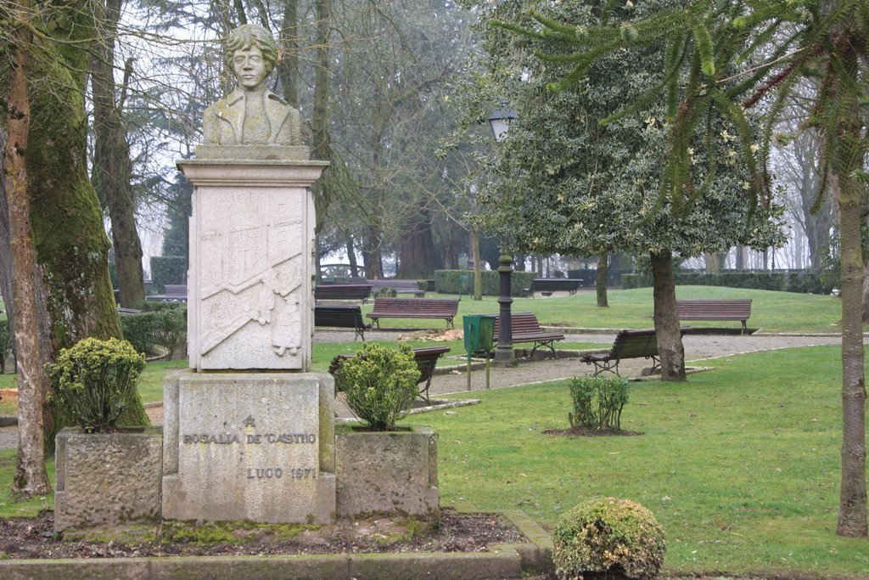
Notes:
Parque Rosalía de Castro en Lugo

Slide 28
El Parque Botánico del Castillo de Soutomaior
El Parque Botánico del Castillo de Soutomaior en Pontevedra forma parte de una propiedad histórica con un castillo del siglo XII. El parque botánico, creado en el siglo XIX, posee una superficie de 6 hectáreas, y cuenta con más de cuatrocientas plantas de camelia que pertenecen a 25 especies, así como otros árboles singulares como son los castaños milenarios y las vetustas secuoyas, araucarias, chamaecíparis, azaleas y robles.
Cuando el Castillo de Soutomaior fue adquirido por la Diputación provincial de Pontevedra en 1982, ya poseía 19 especímenes de Camellia japonica del siglo XIX que se encuentran entre los primeros que se plantaron en España. A continuación se amplió esta colección y ahora el jardín posee 442 plantas de camelia que pertenecen a 25 especies diferentes, con 317 cultivares de C. japonica, 21 cultivares de C. reticulata, 23 de C. sasanqua y 29 cultivares de C x híbrida.

Slide 29
Todos estos especímenes de camelia han sido correctamente etiquetados y su localización indicada en varios mapas situados en la zona de jardín.
Para ello, se ha creado una base de datos que incluye las especies más relevantes del jardín y sus camelias, y puede ser consultada por cualquier persona interesada. El jardín además cuenta con una biblioteca con información sobre el jardín y sus camelias.

Slide 30
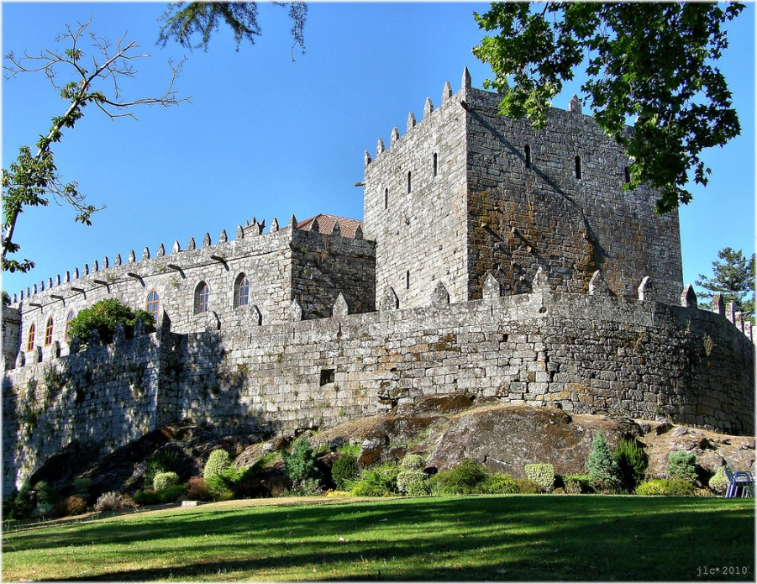
Notes:
Parque Botânico.-Castillo de Soutomaior

Slide 31
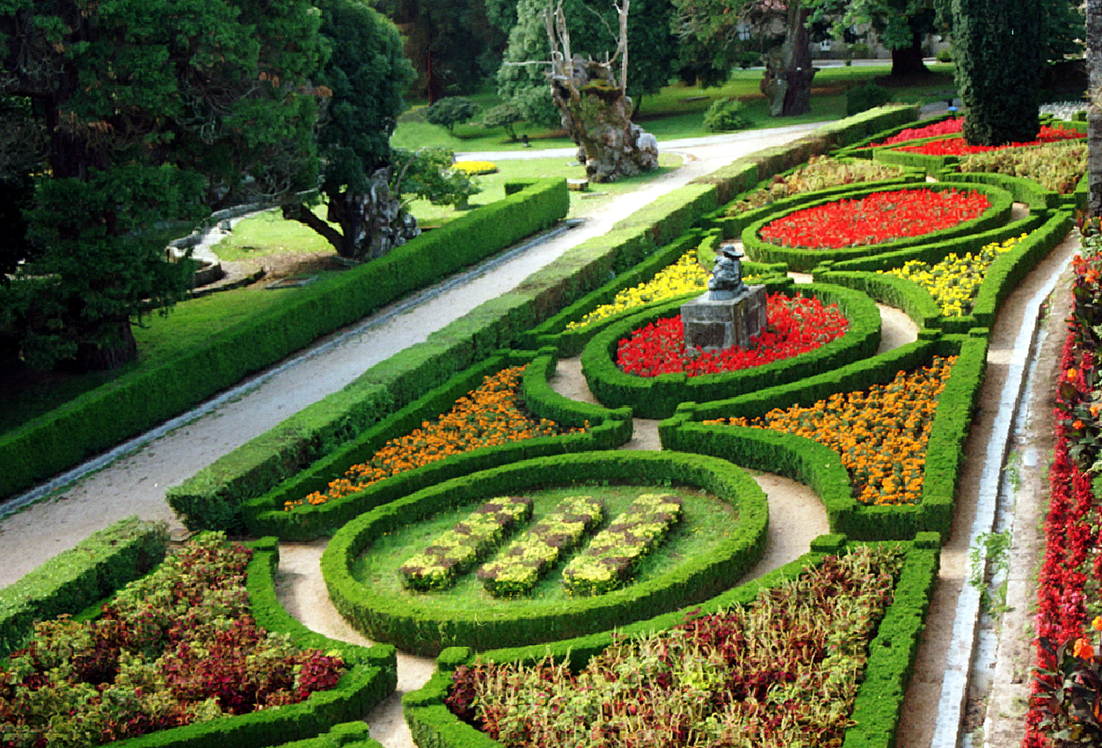
Notes:
Parque Botânico.-Castillo de Soutomaior

Slide 32
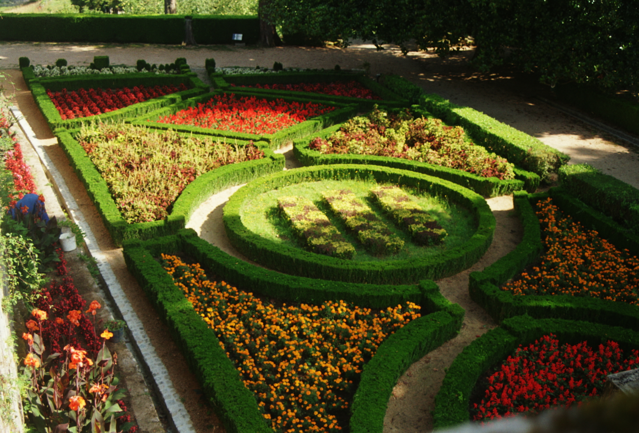
Notes:
Parque Botânico.-Castillo de Soutomaior

Slide 33
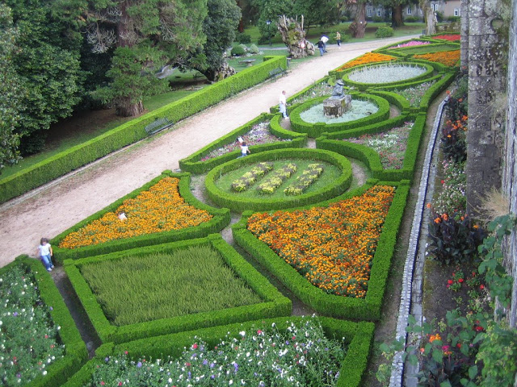
Notes:
Parque Botânico.-Castillo de Soutomaior

Slide 34
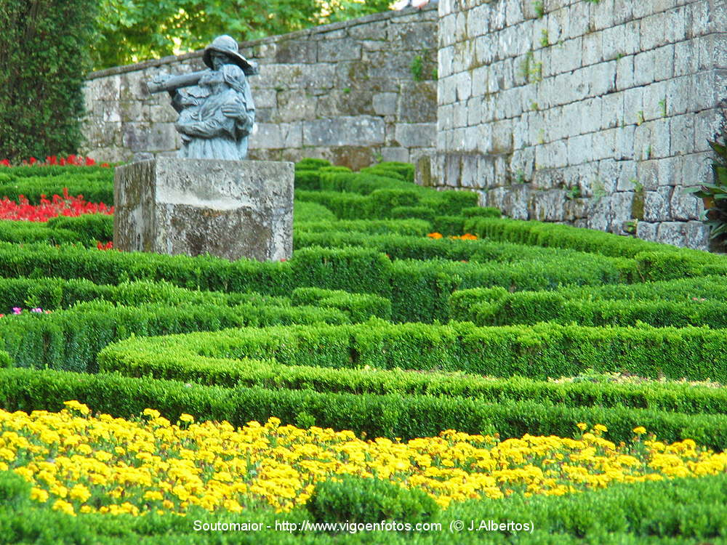
Notes:
Parque Botânico.-Castillo de Soutomaior

Slide 35
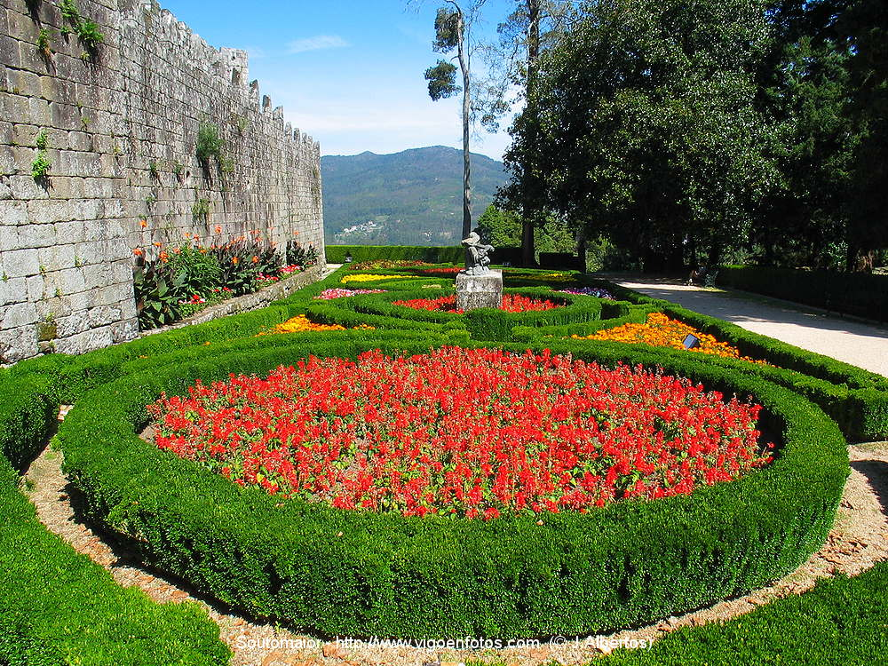

Slide 36
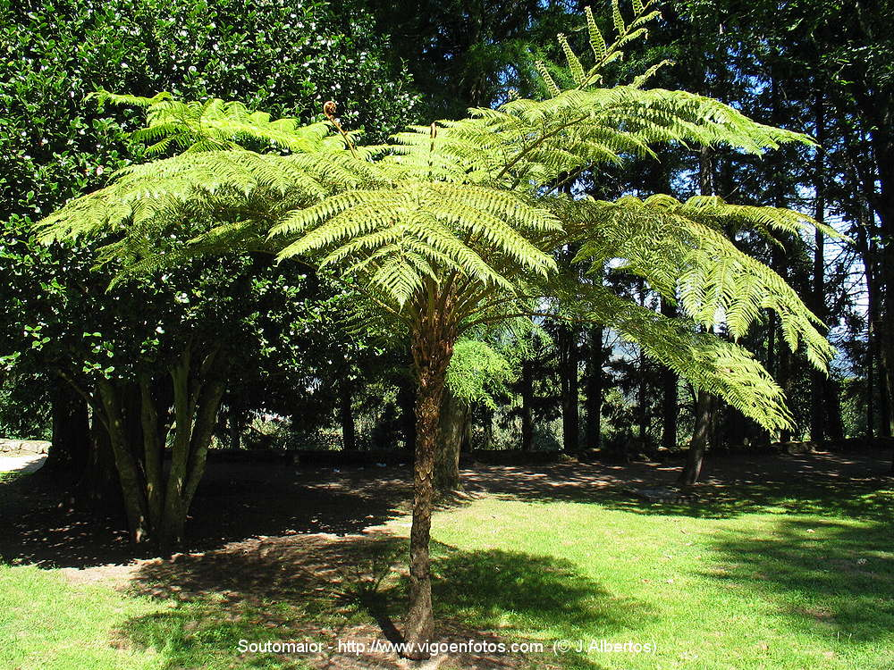
Notes:
Parque Botânico.-Castillo de Soutomaior

Slide 37
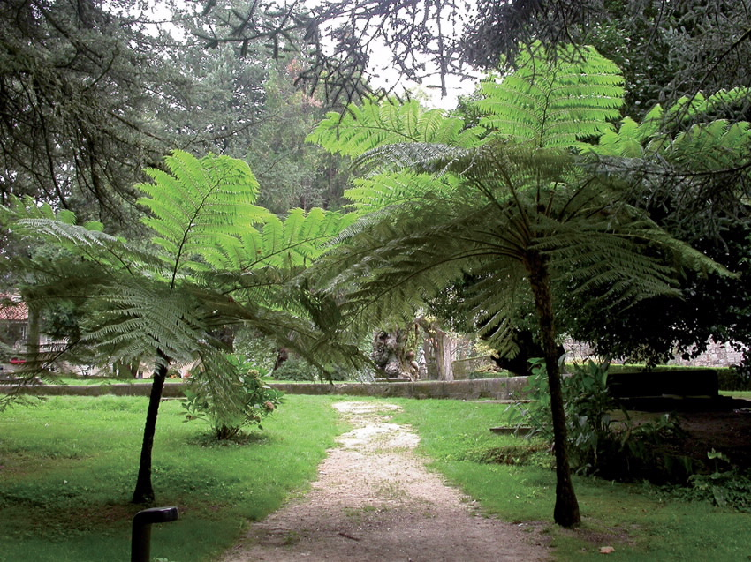
Notes:
Parque Botânico.-Castillo de Soutomaior

Slide 38
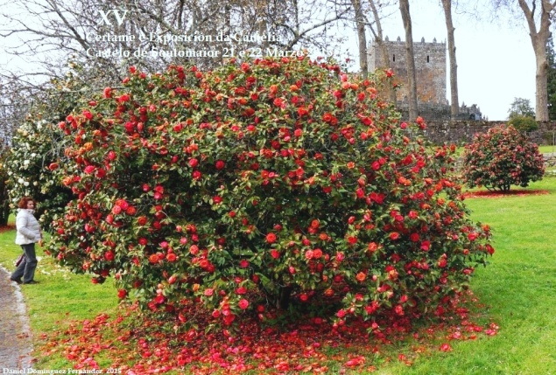
Notes:
Parque Botânico.-Castillo de Soutomaior

Slide 39
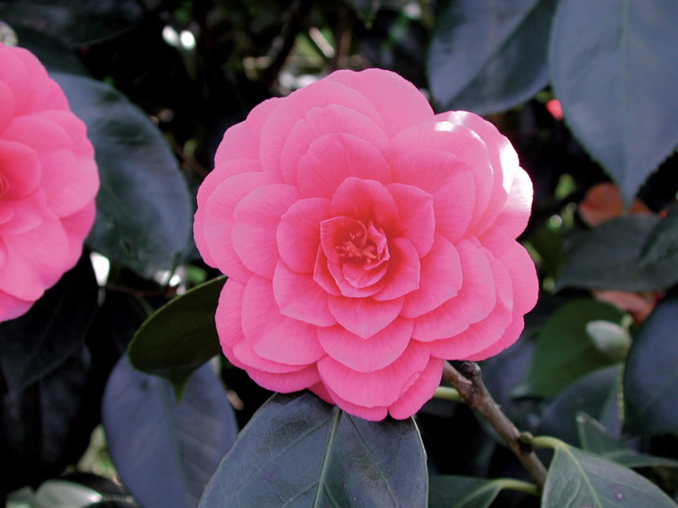

Slide 40
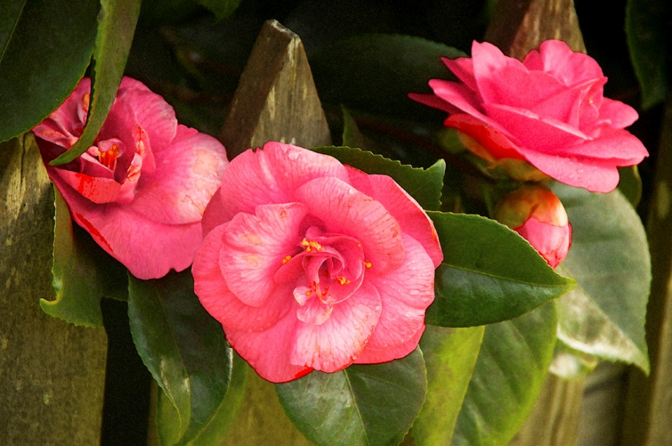
Notes:
Parque Botânico.-Castillo de Soutomaior

Slide 41
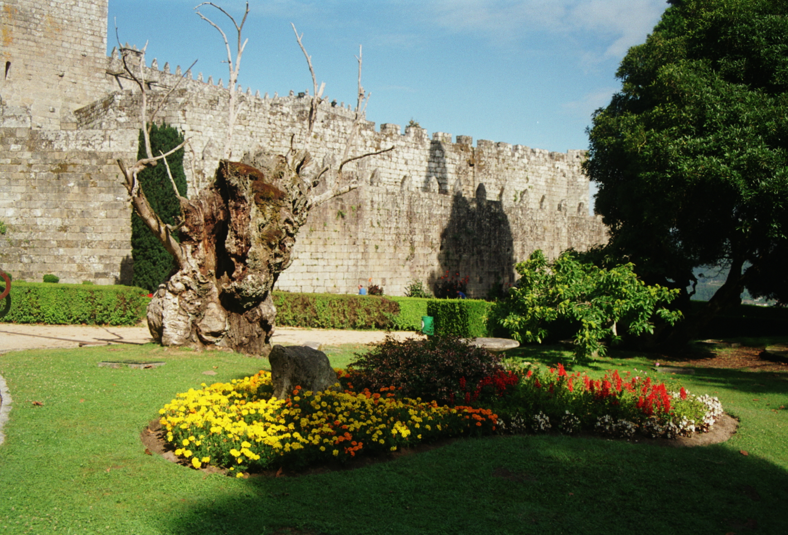
Notes:
Parque Botânico.-Castillo de Soutomaior

Slide 42
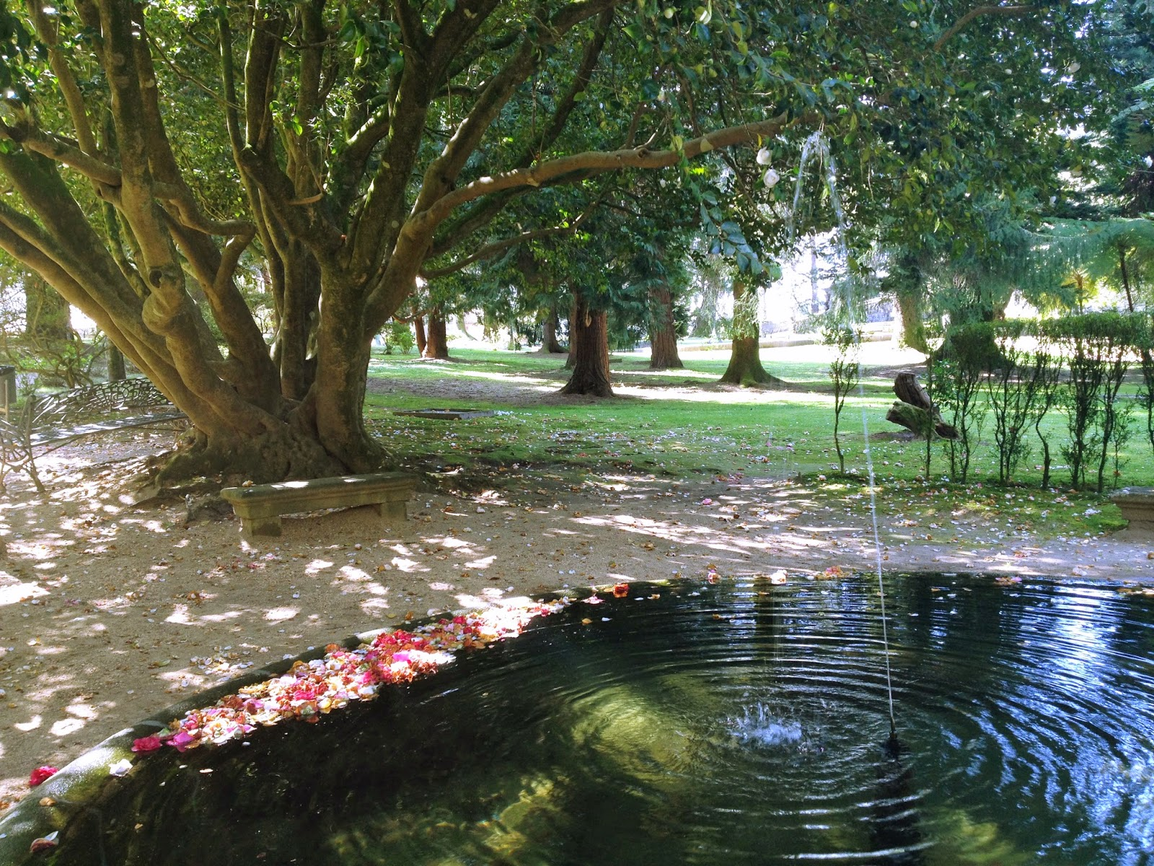
Notes:
Parque Botânico.-Castillo de Soutomaior

Slide 43
Pazo de Faramello
El Pazo de Faramello es un palacio barroco ( siglo XVIII ), ubicado en la parroquia de Ribasar , Rois ( A Coruña ), cerca del portugués Camino de Santiago y 12 kilómetros de Padrón y Santiago de Compostela . Tiene un campo de 12,6 hectáreas que hacen hincapié en los jardines franceses diseñados en el siglo XIX . Está rodeado por un bosque de robles de alta biodiversidad y la solución de la legendaria Reina Lupa .
Actualmente se utiliza como un lugar para celebraciones, reuniones, bodas, etc. Su actual propietario, Gonzalo Rivero de Aguilar, vive en el palacio y tiende a guiar a los visitantes. Las medidas de campo algunos 12,6 hectáreas; parece que los jardines franceses diseñados en el siglo XIX. También tiene cursos de agua con cascadas , arboledas y un bosque de robles de gran biodiversidad con especies destacadas como nutrias , grúas y garzas .

Slide 44
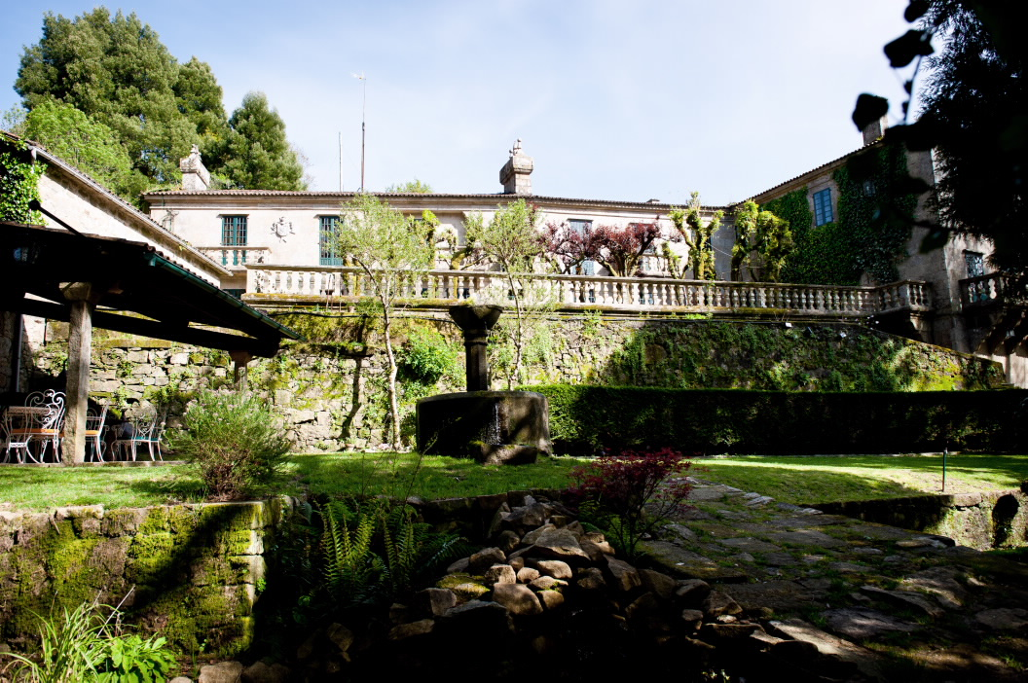
Notes:
Pazo de Faramello. A Coruña

Slide 45
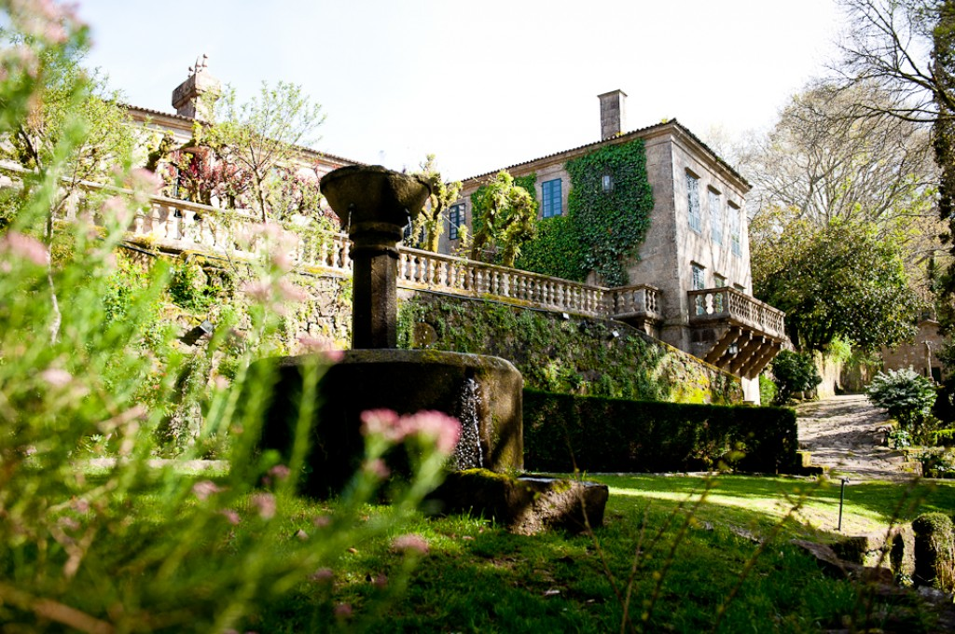
Notes:
Pazo de Faramello. A Coruña

Slide 46
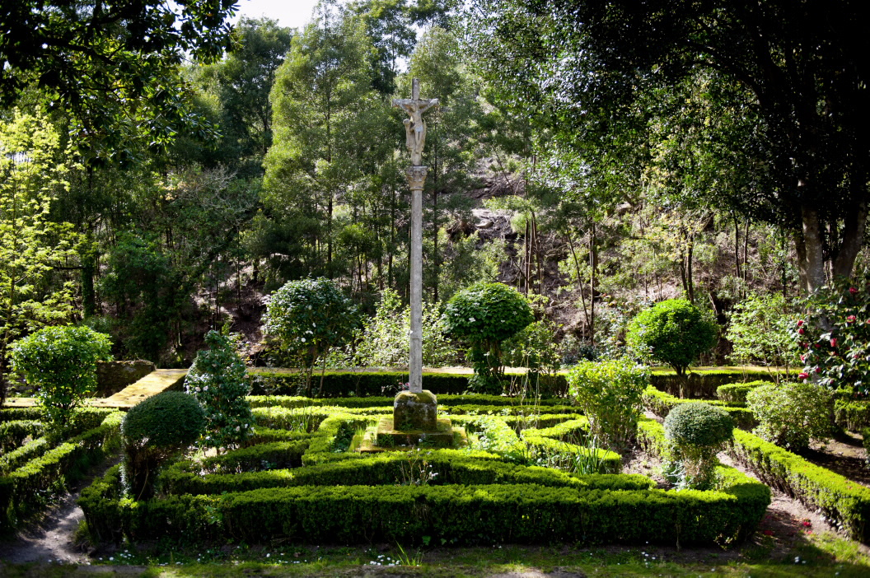
Notes:
Pazo de Faramello. A Coruña

Slide 47
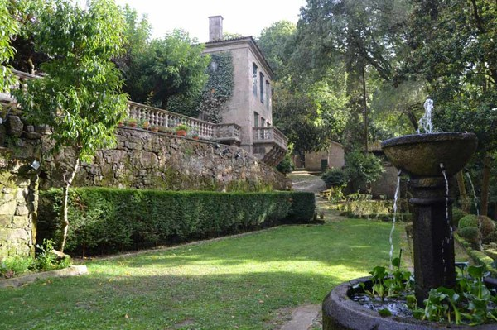
Notes:
Pazo de Faramello. A Coruña

Slide 48
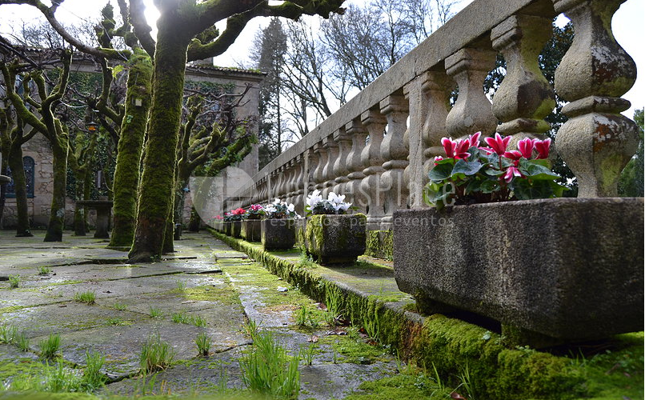
Notes:
Pazo de Faramello. A Coruña

Slide 49
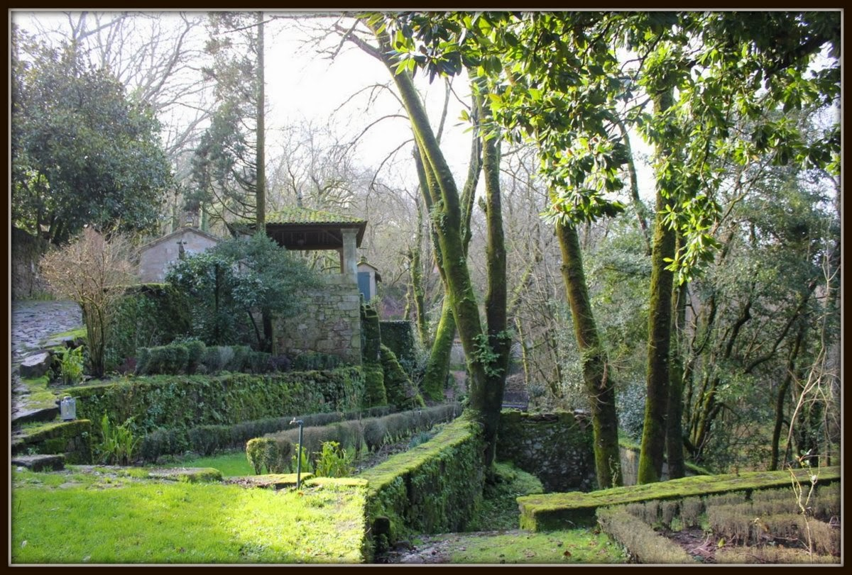
Notes:
Pazo de Faramello. A Coruña

Slide 50
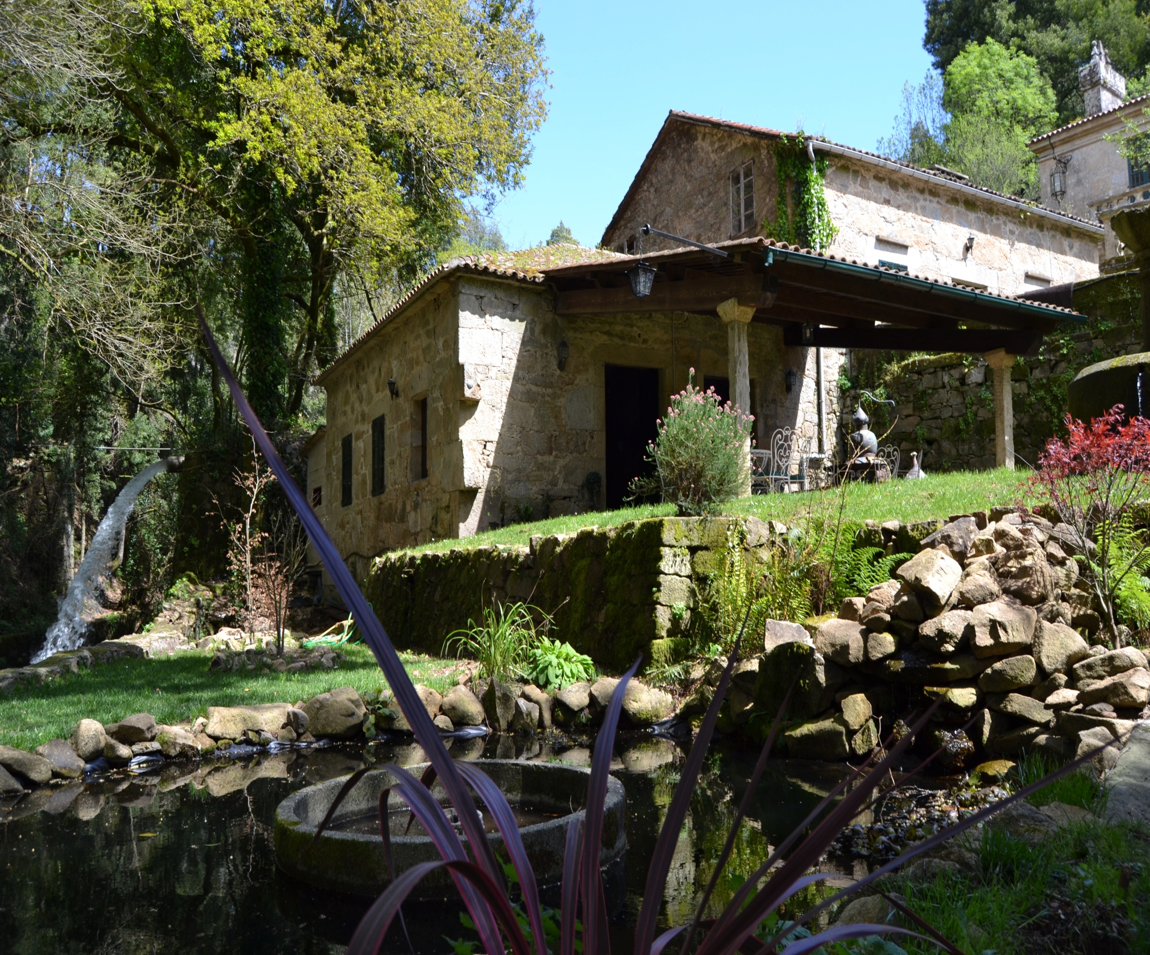
Notes:
Pazo de Faramello. A Coruña

Slide 51
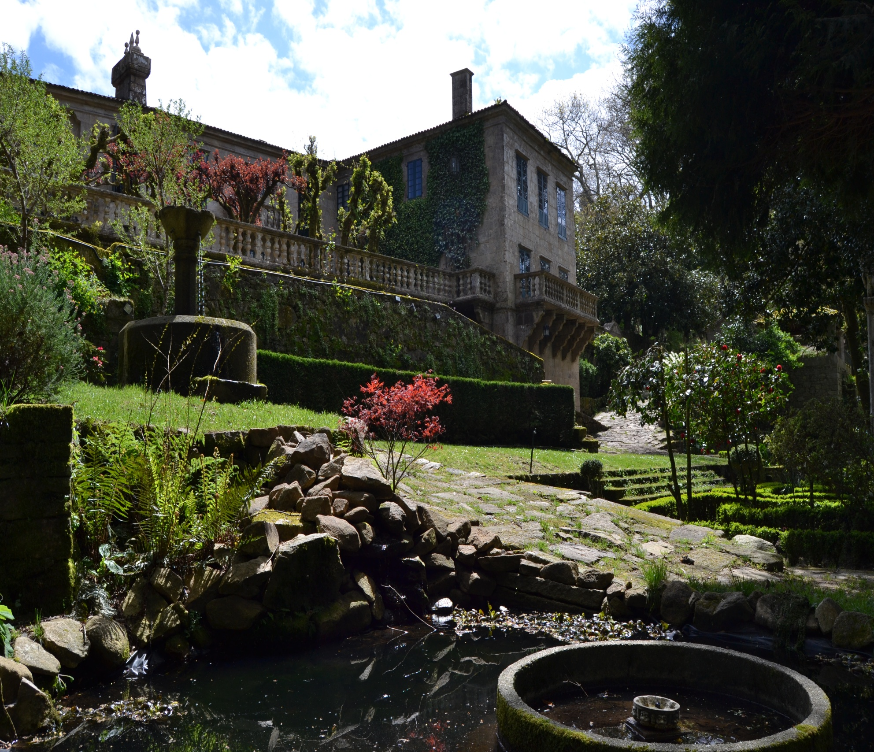
Notes:
Pazo de Faramello. A Coruña

Slide 52
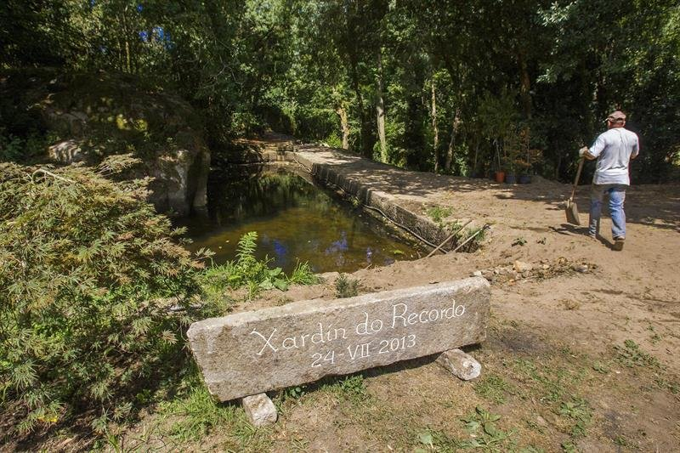
Notes:
Pazo de Faramello. A Coruña

Slide 53
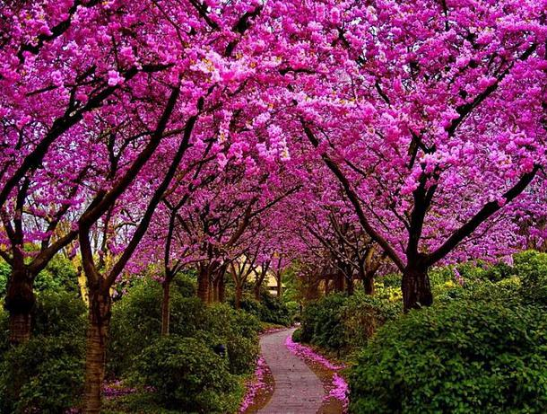
Notes:
Pazo de Faramello. A Coruña

Slide 54
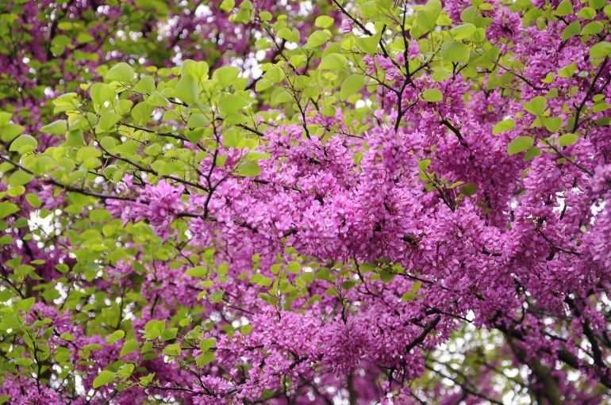
Notes:
Pazo de Faramello. A Coruña

Slide 55
Pazo y Arboreto de Lourizan.
El Pazo y Arboreto de Lourizán, también denominado como Centro de Investigacións Forestais e Ambientais de Lourizán, C.D.S. (en español: Centro de Investigaciones Forestales y Ambientales de Lourizán), es un arboretum de unas 54 hectáreas de extensión que se encuentra en el municipio de Pontevedra capital en la comunidad autónoma de Galicia, España.
Depende administrativamente de la Consellería de Medio Ambiente, Xunta de Galicia.
Antiguo pazo histórico de Lourizán, con fuentes y jardines.
Los orígenes de la propiedad se remontan al siglo XV cuando ésta todavía era una granja.

Slide 56
La edificación, de estilo modernista, construida a principios del siglo XIX, fue diseñada por el famoso arquitecto D. Genaro de la Fuente Domínguez.
Destaca la escalera de piedra de corte imperial y sus profusas columnas, grandes ventanales, estatuas de inspiración clásica y ornamentos.
En el jardín de estilo romántico se encuentran diversas fuentes históricas: la "fuente de la concha" del siglo XVIII), la "fuente de los tornos" del siglo XVII y la fuente o "gruta de los espejos" del siglo XIX que está adornada con vidrios de colores.
En el siglo XIX la finca fue adquirida por el político Eugenio Montero Ríos quien la convierte en su residencia de verano y también en un importante foro de reunión de las personalidades más influyentes del momento. En sus salones se negoció el Tratado de París por el cual se cedieron las islas de Cuba, Puerto Rico, Filipinas y Guam.

Slide 57
En 1943, por Orden del Ministerio Nacional de Educación de 25 de febrero, se crea en Pontevedra la finca "Lourizán", cedida al efecto por la Diputación Provincial, en la que se inicia el estudio de especies forestales de crecimiento rápido, con vistas a cubrir las necesidades nacionales de madera en esos años.
La finca, y residencia de Lourizán fueron el lugar de prácticas de los alumnos de la Escuela Técnica Superior de Ingenieros de Montes de Madrid hasta su adscripción a la Junta de Galicia.

Slide 58
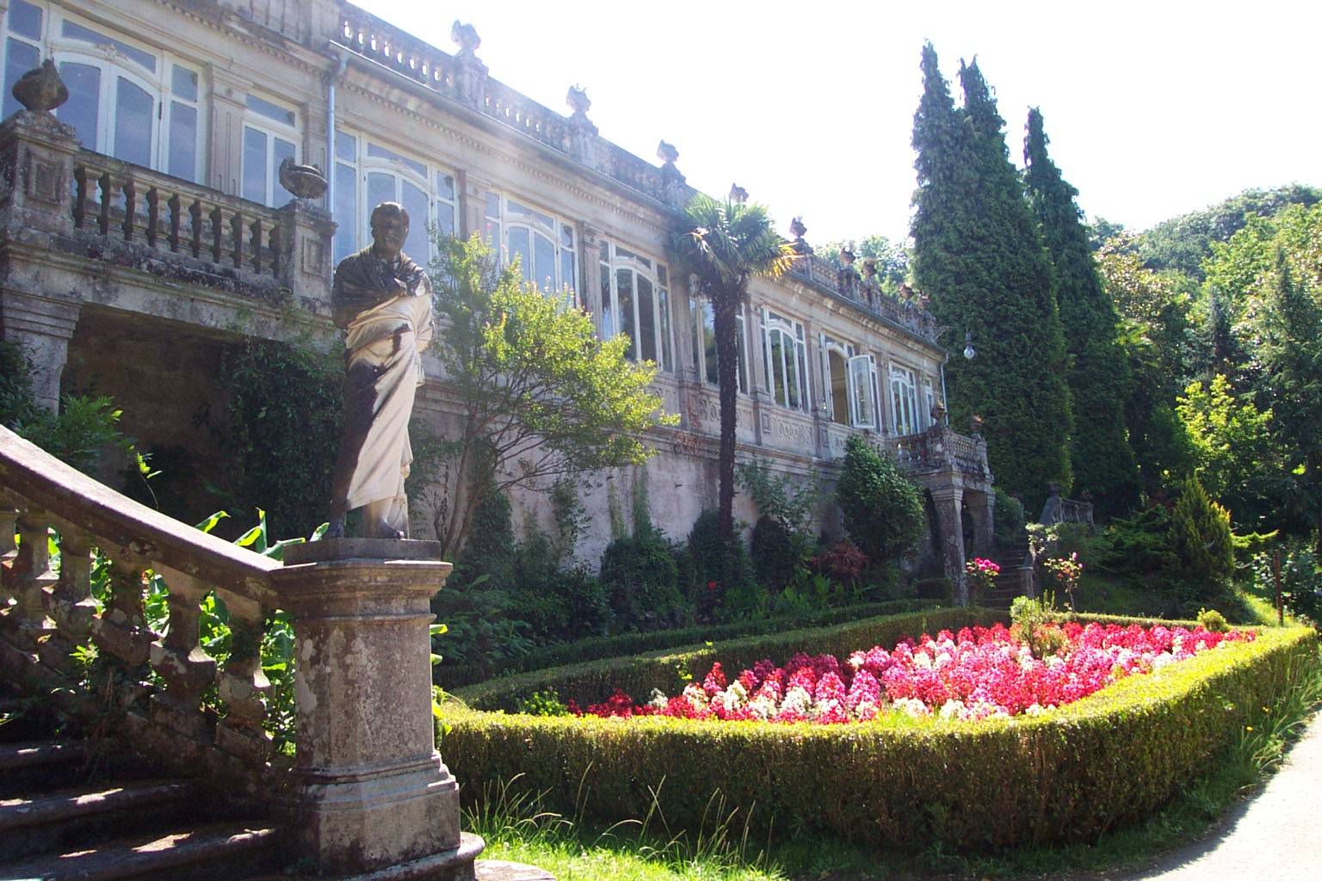
Notes:
Pazo de Lourizan.-Pontevedra

Slide 59
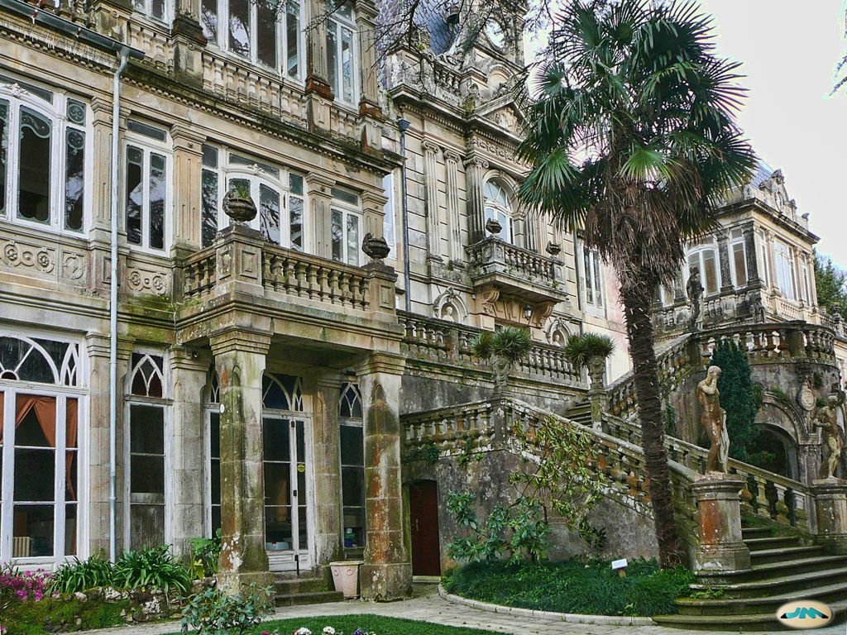
Notes:
Pazo de Lourizan.-Pontevedra

Slide 60
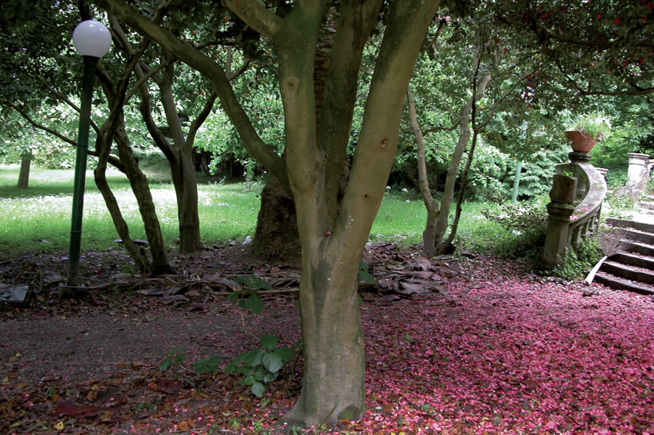
Notes:
Pazo de Lourizan.

Slide 61
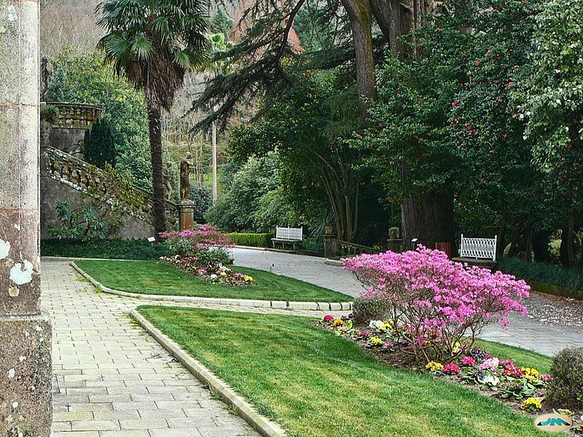
Notes:
Pazo de Lourizan.

Slide 62

Notes:
Pazo de Lourizan.

Slide 63

Notes:
Pazo de Lourizan.-

Slide 64

Notes:
Pazo de Lourizan.

Slide 65

Notes:
Pazo de Lourizan.-Pontevedra

Slide 66

Notes:
Pazo de Lourizan.-Pontevedra

Slide 67

Notes:
Pazo de Lourizan.-Pontevedra

Slide 68

Notes:
Pazo de Lourizan.-Pontevedra

Slide 69

Notes:
Pazo de Lourizan.-Pontevedra

Slide 70
Pazo de Rubianes
El ajardinamiento del Pazo de Rubianes se inicia a finales del siglo XVII con un proyecto de jardinería que abarca el entorno más cercano al palacio y la zona conocida como estanque de las ranas.
Fue a lo largo del siglo XVIII cuando se realizan las más importantes actuaciones en lo referente al ordenamiento de los cultivos e incremento de áreas ajardinadas.
La pasión por la jardinería se fue contagiando de padres a hijos y durante todo el siglo XVIII y XIX se sucedieron los nuevos proyectos de jardinería con la introducción de especies que hoy se han convertido en auténticos monumentos vegetales: los magnolios, calocedros, criptomerias, eucaliptos, alcanfores, fresnos, araucarias, robles, alcornoques, camelias y muchas otras especies que hoy pueblan el parque botánico del Pazo de Rubianes y cuentan los años por centenares.

Slide 71
La historia reciente del jardín del Pazo de Rubianes tiene dos protagonistas: Dña. Dolores Urcola Zuloaga y Dña. Paloma Rey Fernández-Latorre.
Dña. Dolores “La Marquesa” vive la finca durante casi 80 años y es la responsable de la conservación del jardín durante buena parte del siglo XX. Gran amazona y amante de la botánica con devoción por la camelia es ejemplo de amor y sacrificio por este jardín centenario.
Dña. Paloma, actual Señora de Rubianes y Marquesa de Aranda, viuda de Don Gonzalo Ozores de Urcola es hoy el alma de la finca. Modelo de compromiso y responsabilidad con el patrimonio que le ha tocado cuidar y custodiar. Son más de 30 años ya los que cuenta trabajando por la conservación y recuperación de la propiedad junto a su marido Don Gonzalo.
Es la protagonista de la recuperación de la finca después de los terribles incendios del año 2006.
Su devoción por el jardín histórico y su amor por este patrimonio han hecho que haya convertido la propiedad en ejemplo y referencia en Galicia en el ámbito botánico, arquitectónico y vitivinícola.

Slide 72

Notes:
Pazo de Rubianes.-Villagarcia de Arousa.

Slide 73


Slide 74

Notes:
Pazo de Rubianes.-Villagarcia de Arousa.

Slide 75

Notes:
Pazo de Rubianes.-Villagarcia de Arousa.

Slide 76

Notes:
Pazo de Rubianes.-Villagarcia de Arousa.

Slide 77

Notes:
Pazo de Rubianes.-Villagarcia de Arousa.

Slide 78

Notes:
Pazo de Rubianes.-Villagarcia de Arousa.

Slide 79

Notes:
Pazo de Rubianes.-Villagarcia de Arousa.

Slide 80

Notes:
Pazo de Rubianes.-Villagarcia de Arousa.

Slide 81

Notes:
Pazo de Rubianes.-Villagarcia de Arousa.

Slide 82

Notes:
Pazo de Rubianes.-Villagarcia de Arousa.

Slide 83


Notes:
Pazo de Rubianes.-Villagarcia de Arousa.

Slide 84
Pazo de Tambre
Situado a pocos metros de la desembocadura del río Tambre, en Serra de Outes, en la provincia de A Coruña. Histórico edificio con mas de 120.000 m2 llenos de fuentes naturales, lagos, caballerizas, estanques y jardines.
El hermoso entorno paisajístico del Pazo del tambre, a orillas del río, con acceso por tierra, mar y aire, cercano a Ponte Nafonso, en la carretera de Noia, sorprende por la tranquilidad y el romanticismo que desprende su arquitectura en piedra y su entorno natural.
Todo un hermosos paraje de 300.000 metros cuadrados rodeado de fuentes clásicas y de forja de hierro, pequeños estanques, todo tipo de árboles y un embarcadero desde el cual la novia puede cruzar hasta la orilla para hacer su entrada en el pazo y realizar sorprendentes fotografías.

Slide 85
Situado en Serra de Outes, es un complejo muy versátil. Además del propio entorno del Pazo do Tambre, con su lago con embarcadero, la zona de jardín y de paseo, lo que predomina a la vista es la desembocadura del río Tambre, que da a la ría de Muros Noia, y por donde uno puede darse un paseo en barca sobre aguas tranquilas.
También hacia tierra, dominan los montes de la Serra do Barbanza, donde también se puede disfrutar de singulares vistas sobre la ría y su entorno.

Slide 86

Notes:
Pazo de Tambre

Slide 87

Notes:
Pazo de Tambre

Slide 88

Notes:
Pazo de Tambre

Slide 89

Notes:
Pazo de Tambre

Slide 90

Notes:
Pazo de Tambre

Slide 91

Notes:
Pazo de Tambre

Slide 92

Notes:
Pazo de Tambre

Slide 93

Notes:
Pazo de Pazo de Tambre
Tambre

Slide 94


Notes:
Pazo de Tambre

Slide 95

Notes:
Pazo de Tambre

Slide 96

Notes:
Pazo de Tambre

Slide 97


Slide 98
Pazo Quinteiro Da Cruz
Construido en 1790, posee una finca de siete hectáreas donde la mitad está destinada a cultivo de albariño. Rodeado de bonitos jardines de interés botánico y ornamental, con mas de 850 variedades de camelias que le permitieron a la casa obtener con frecuencia la Camelia de Oro de S.M. la Reina de España.
La casa solariega constituye un hermosísimo ejemplo de arquitectura neoclásica señorial gallega, data del siglo XVIII. La propiedad cuenta con elementos románticos, fuentes de piedra, cenadores, jardines, estatuas y relojes de sol.

Slide 99
También cuenta con dos cruceros resaltando especialmente el cercano a la casa y dos hórreos (un gran hórreo de piedra del siglo XVIII de más de 15 metros de longitud y otro de piedra y madera del siglo XIX ubicado sobre un estanque al que se accede por doble escalinata de piedra de la época), una capilla del siglo XVI, una pila bautismal finales del siglo XII, palomar almenado, y lavadero que evocan un aire romántico sin dejar por ello de tener un carácter profundamente gallego.
Los jardines poseen una zona diseñada a finales del siglo XIX por el jardinero y paisajista de origen francés Dorgambide y una zona de más reciente creación, en los años 1975-1980, por Victoriano Piñeiro Acosta, que se ocupó de restaurar la flora existente de acuerdo con la tradición histórica, y a la que añadió la magnífica colección de camelias y otras plantas importadas de diferentes lugares del mundo. Los jardines de Quinteiro da Cruz son de un alto interés botánico y ornamental, donde crecen multitud de especies, tanto autóctonas como foráneas, introducidas con un criterio paisajístico y ornamental a lo largo de los años.

Slide 100

Notes:
Jardines Pazo Quinteiro Da Cruz.

Slide 101

Notes:
Jardines Pazo Quinteiro Da Cruz.

Slide 102

Notes:
Jardines Pazo Quinteiro Da Cruz.

Slide 103

Notes:
Jardines Pazo Quinteiro Da Cruz.

Slide 104

Notes:
Jardines Pazo Quinteiro Da Cruz.

Slide 105

Notes:
Jardines Pazo Quinteiro Da Cruz.

Slide 106



Notes:
Jardines Pazo Quinteiro Da Cruz.

Slide 107

Notes:
Jardines Pazo Quinteiro Da Cruz.

Slide 108

Notes:
Jardines Pazo Quinteiro Da Cruz.

Slide 109

Notes:
Jardines Pazo Quinteiro Da Cruz.

Slide 110

Notes:
Jardines Pazo Quinteiro Da Cruz.

Slide 111
Pazo de La Saleta
Situado en San Vicente de Meis (Pontevedra), la finca inicial fue adquirida por Margaret y Robert Gimson, matrimonio británico, quienes con la ayuda de la arquitecta paisajística Brenda Colvin, crearon este jardín de estilo inglés, a partir del año 1968, con especies traídas de todo el mundo.
Alternaron árboles autóctonos con variedades orientales, australianas, de Nueva Zelanda, sudafricanas, sudamericanas, etc. Todas ellas debidamente clasificadas y etiquetadas.
El interés de los Gimson por la camelia, concretamente, les proporcionó merecidos reconocimientos a lo largo de los años.
En 1996 una parte de la finca fue adquirida por nuevos propietarios que restauraron capilla y pazo, y continuaron la difícil labor de conservación e incremento de especies.

Slide 112
El jardín es maravilloso todo el año pero es a partir de octubre cuando empieza a florecer. Su momento álgido es de enero a mayo, cuando recibe más visitantes. En esas fechas se produce una verdadera explosión de color: camelias, rododendros y especies más raras procedentes de Australia, Sudáfrica, Nueva Zelanda, Asia...
Contiene una colección de magnolias única, de hoja perenne y de hoja caduca. Otra de rododendros con rododendro amarillo –que es peculiar–, otra colección de acacias y un buen puñado de ejemplares raros como el Arbutus x andrachnoides, el Acer capillipes, la Taxandria juniperina...
La Saleta abarca más de 20.000 metros cuadrados de jardín de estilo inglés, con 1500 ejemplares en total de árboles y arbustos, 380 especies, 170 camelias (18 variedades distintas). Está ubicado en Sobreira, nº 2, en el pueblo de Meis, provincia de Pontevedra

Slide 113

Notes:
Pazo de La Saleta

Slide 114

Notes:
Pazo de la Saleta.-Acer palmatum

Slide 115

Notes:
Pazo de La Saleta.- Camelia tutú

Slide 116

Notes:
Galicia.- Jardín de La Saleta en Meis.-

Slide 117


Notes:
Galicia.- Jardín de La Saleta en Meis.-

Slide 118

Notes:
Galicia.- Jardín de La Saleta en Meis.-

Slide 119

Notes:
Galicia.- Jardín de La Saleta en Meis.-Azaleas

Slide 120



Notes:
Galicia.- Jardín de La Saleta en Meis.-

Slide 121

Notes:
Galicia.- Jardín de La Saleta en Meis.-

Slide 122

Notes:
Galicia.- Jardín de La Saleta en Meis.-

Slide 123

Notes:
Galicia.- Jardín de La Saleta en Meis.-Rhododendron

Slide 124

Notes:
Galicia.-La Saleta.-Thryptomene saxícola

Slide 125

Notes:
Galicia .-Jardin La Saleta.-Malus purpurea

Slide 126

Notes:
Galicia .-Jardin La Saleta.-Persicaria capitata

Slide 127

Notes:
Galicia .-Jardin La Saleta.-Banco

Slide 128

Notes:
Galicia .-Jardin La Saleta.-Camelias-reticulatas

Slide 129

Notes:
Galicia .-Jardin La Saleta.-Rhododendron bibiani

Slide 130

Notes:
Galicia .-Jardin Pazo de La Saleta.-

